Slide 1
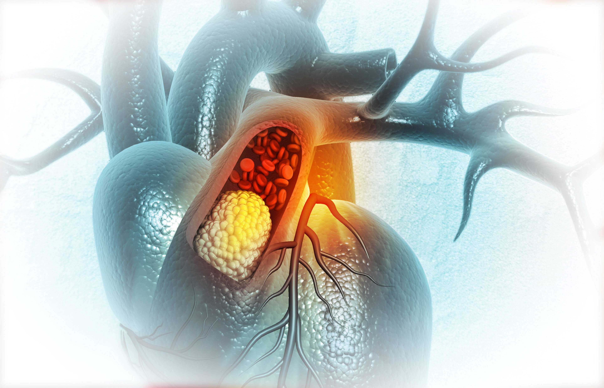

Dyslipidémie en soins primaires : Implications des lignes directrices 2021 de la
SCC sur la dyslipidémie

Slide 2

Divulgation de renseignements sur le conférencier
Présentateur - [nom du présentateur]
Relations avec des commanditaires :
Subventions/Soutien à la recherche :
Bureau des conférenciers/Honoraires :
Frais de consultation :
Brevets :
Autres :

Slide 3
Divulgation de soutien financier
Ce programme a reçu le soutien financier d’Amgen Canada sous la forme d’une subvention à l’éducation.
Ce programme a reçu un soutien non financier d’Amgen Canada sous la forme d’un soutien logistique.
Conflit(s) d’intérêt potentiel(s) :
[Nom du présentateur] a reçu des honoraires [paiement/ financement, etc.] de [organisation soutenant ce programme ET/OU organisation dont le ou les produits font l’objet d’une discussion dans ledit programme].
Amgen Canada a développé un produit qui sera discuté dans ce programme; elle détient une licence pour ce produit et tire des bénéfices de sa vente.

Slide 4
Atténuation des biais potentiels
Le Centre canadien de recherche en cardiologie (CCRC) évalue les conflits d'intérêts auprès de ses instructeurs, planificateurs et gestionnaires et de toute autre personne qui pourrait avoir un contrôle sur le contenu des activités de FMC. Tous les conflits d'intérêts pertinents sont minutieusement examinés par le CCRC en ce qui a trait au juste équilibre, à l'objectivité scientifique des études présentées dans le cadre du programme ainsi qu'aux recommandations sur les soins aux patients. Le CCRC s'est engagé à offrir à ses apprenants des activités de FMC et des documents connexes de grande qualité qui font la promotion des améliorations ou de la qualité dans le milieu des soins de santé, et non d'un produit exclusif présentant un intérêt commercial précis.
Le conférencier a divulgué l'ensemble de ses conflits d'intérêts potentiels avant la mise en œuvre du programme. Le contenu scientifique présenté dans le cadre du présent programme est fondé sur des données probantes, et tout le contenu relatif à la pharmacothérapie est conforme à l'étiquette du produit. Le programme a été examiné par des pairs.
[Nom du présentateur] a divulgué les renseignements sur ses conflits d'intérêts potentiels au début de la présentation.

Slide 5

Développement du programme
Ce programme a été planifié par le Centre canadien de recherche en cardiologie, un organisme universitaire sans but lucratif, afin d’assurer l’intégrité scientifique, l’objectivité et la modération.
Ce programme a bénéficié d’une subvention à l’éducation et d’un soutien non
financier d’Amgen Canada.

Slide 6
Objectifs d’apprentissage
À la fin de cette activité, les participants pourront :
01
Expliquer les principales mises à jour des Lignes directrices 2021 de la SCC sur la dyslipidémie pour la prévention primaire et secondaire
02
Identifier les patients qui bénéficieraient d'un traitement supplémentaire au-delà des statines pour réduire le risque CV
03
Appliquer de manière appropriée les nouvelles recommandations de la ligne directrice sur la dyslipidémie 2021 de la SCC dans la pratique clinique de routine

Slide 7
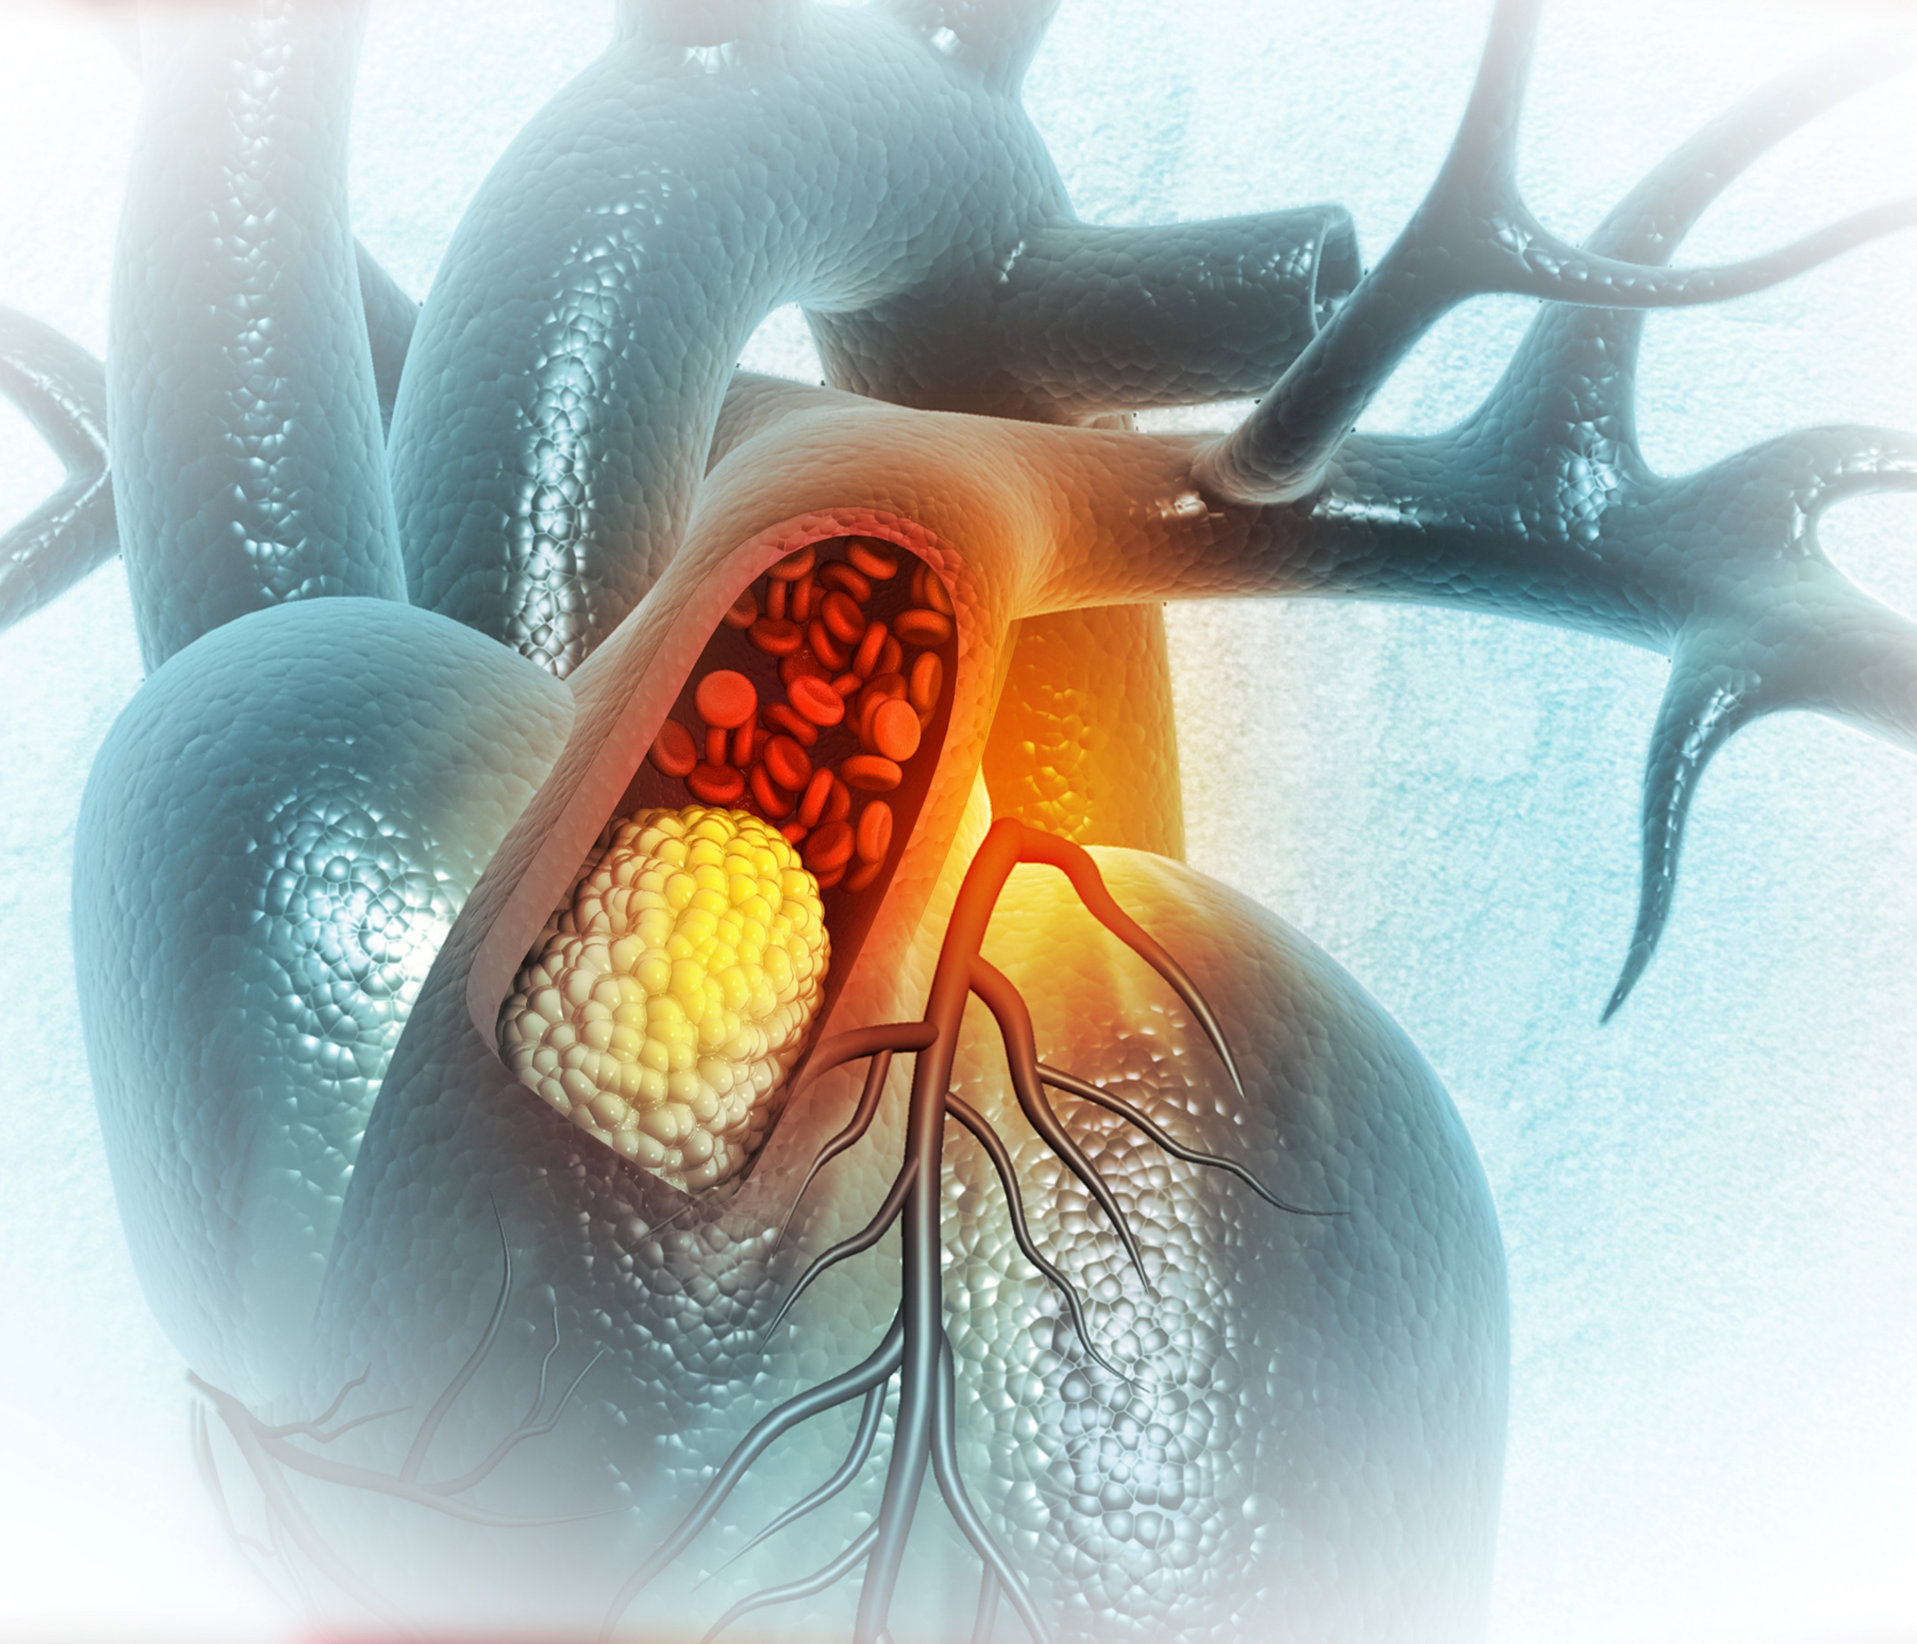
Ce que nous savons déjà
centralité du cholestérol LDL-C

Slide 8
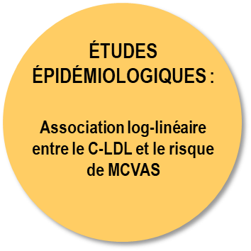


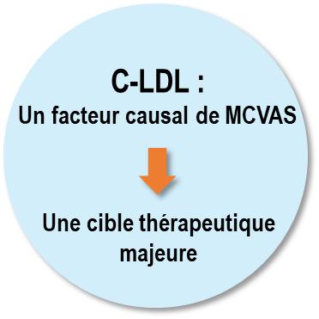
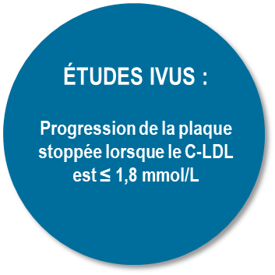


Le C-LDL un facteur causal de MCVAS*
MCVAS : Maladie cardiovasculaire athéroscléreuse
HF : Hypercholestérolémie familiale
Ference BA, et al. Eur Heart J. 2017;38:2459-2472
Notes:
Nous avons évalué si l'association entre le LDL et les ASCVD remplit les critères de causalité en évaluant l'ensemble des preuves provenant d'études génétiques, d'études de cohortes épidémiologiques prospectives, d'études de randomisation mendélienne et d'essais randomisés de traitements hypolipémiants. Dans les études cliniques, la charge plasmatique en LDL est généralement estimée par la détermination du taux de cholestérol LDL plasmatique (LDL-C). Les mutations génétiques rares qui entraînent une réduction de la fonction des récepteurs des LDL entraînent une augmentation marquée du LDL-C et une augmentation dose-dépendante du risque d'ASCVD, tandis que les variantes rares entraînant une diminution du LDL-C sont associées à un risque d'ASCVD proportionnellement plus faible. Des méta-analyses distinctes de plus de 200 études de cohorte prospectives, d'études de randomisation mendélienne et d'essais randomisés incluant plus de 2 millions de participants, plus de 20 millions d'années-personnes de suivi et plus de 150.000 événements cardiovasculaires démontrent une association log-linéaire dose-dépendante remarquablement cohérente entre l'ampleur absolue de l'exposition du système vasculaire au LDL-C et le risque d'ASCVD; et cet effet semble augmenter avec la durée de l'exposition au LDL-C. Les études génétiques naturellement randomisées et les essais d'intervention randomisés démontrent de manière cohérente que tout mécanisme de réduction de la concentration plasmatique des particules LDL devrait réduire le risque d'événements ASCVD proportionnellement à la réduction absolue du LDL-C et à la durée cumulative d'exposition à un LDL-C plus faible, à condition que la réduction obtenue du LDL-C soit concordante avec la réduction du nombre de particules LDL et qu'il n'y ait pas d'effets hors cible délétères concurrents.
Conclusion
Des preuves cohérentes provenant de nombreux et multiples types d'études cliniques et génétiques établissent sans équivoque que le LDL cause l'ASCVD.

Slide 9

Preuve que le LDL-C est une priorité principale
pour la réduction des risques
Le LDL-C compromet 75 % du cholestérol transporté par les lipoprotéines circulantes contenant de l'apo-B
Le LDL-C répond à plusieurs critères de causalité liés aux MVAS
Le LDL-C est le paramètre lipidique le plus étudié dans les ECR et la première priorité pour le traitement hypolipémiant
La réduction du LDL-C reste l'objectif principal des directives.
ECR : essais cliniques randomisés
Stone NJ, et al. The 2018 AHA/ACC/Multi-Society Cholesterol guidelines: Looking at past, present and future, Progress in Cardiovascular Diseases, Volume 62, Issue 5, 2019, 375-383,

Slide 10
Le C-LDL circulant est fortement associé à une augmentation du risque de MCVAS
Association causale continue dépendante de la dose et log-linéaire entre le degré de variation absolue du taux de C-LDL et le risque à vie de coronaropathie
MCVAS : Maladie cardiovasculaire athéroscléreuse
Adapted from Ference BA et al. Eur Heart J. 2017 Apr 24. doi: 10.1093/eurheartj/ehx144.
Notes:
Association log-linéaire par unité de changement du cholestérol à lipoprotéines de basse densité (LDL-C) et du risque de maladie cardiovasculaire, telle que rapportée dans les méta-analyses des études de randomisation mendélienne, des études de cohortes épidémiologiques prospectives et des essais randomisés.. La pente de plus en plus forte de l'association log-linéaire avec l'augmentation de la durée du suivi implique que le LDL-C a un effet à la fois causal et cumulatif sur le risque de maladie cardiovasculaire. La réduction proportionnelle du risque (axe y) est calculée comme 1-risque relatif (estimé par l'odds ratio dans les études de randomisation mendélienne, ou le hazard ratio dans les études épidémiologiques prospectives et les essais randomisés) sur l'échelle logarithmique, puis exponentialisée et convertie en pourcentage. Les méta-analyses incluses ont été identifiées à partir (i) de MEDLINE et EMBASE en utilisant les termes de recherche méta-analyse, LDL, et "cardiovasculaire ou coronaire" ; (ii) les listes de référence des méta-analyses identifiées; (iii) des données publiques des consortiums GWAS ; et (iv) par discussion avec les membres du groupe de consensus EAS. Nous avons inclus les méta-analyses les plus récentes disponibles, en donnant la préférence aux méta-analyses qui utilisaient les données individuelles des participants. Acronymes des essais : AF/TexCAPS, Étude sur la Prévention de l'Athérosclérose Coronaire de l’Air Force/Texas; ALERT, Évaluation de LEscol en transplantation rénale; ALLHAT-LLT, Traitement Antihypertenseur et Hypolipémiant pour Prévenir les Crises Cardiaques Essai de Réduction des lipides; ALLIANCE, Initiation Hypolipidémiante Agressive réduisant les Nouveaux Événements Cardiaques; ASPEN, Étude de l'Atorvastatine pour la Prévention de maladie coronarienne Critères d'Évaluation dans le diabète sucré non insulino-dépendant; ASCOT LLA, Résultats Cardiaques Anglo Scandinaves bras hypolipidémiant; AURORA, Une Étude pour Évaluer l'Utilisation de la Rosuvastatine chez des Sujets sous Hémodialyse Régulière: Une Évaluation de la Survie et des Événements Cardiovasculaires; CARE, Cholestérol et Événements Récurrents; CARDS, Étude Collaborative sur le Diabète à l'Atorvastatine; CHGN, Réseau Mondial de Santé Communautaire; 4D Études Allemandes sur la Dialyse du Diabète; ERFC, Collaboration sur les Facteurs de Risque Émergents; GISSI, Gruppo Italiano per lo Studio della Sopravvivenza nell'Infarto Miocardico; HOPE, Étude d'Évaluation de la Prévention des Troubles Cardiaques; HPS, Étude sur la Protection Cardiaque; IDEAL, Diminution Incrémentale des Points Finaux Grâce à une Réduction Agressive des Lipides; IMPROVE-IT, Examen des Résultats chez les Sujets Atteints du Syndrome Coronarien Aigu: Vytorin (Ezetimibe/Simvastatine) x Simvastatine; JUPITER, Justification de l'Utilisation des Statines en Prévention Primaire: Un Essai d'Intervention Evaluant l'Essai de Rosuvastatine; LIPID, Intervention à Long Terme avec la Pravastatine dans la Maladie Ischémique; LIPS, Étude sur la Prévention de l'Intervention du Lescol; MEGA, Gestion de l'Hypercholestérolémie dans le Groupe de Prévention Primaire d'Adultes Japonais; POST-CABG, Post-Pontage Aorto-Coronarien; PROSPER, Pravastatine chez les Personnes Âgées à Risque de Maladie Vasculaire PROVE-IT, Évaluation de la Pravastatine ou l'Atorvastatine et Traitement des Infections; SHARP, Étude de la Protection Cardiaque et Rénale; TNT, Traitement de nouvelles cibles; WOSCOPS, Étude de Prévention Coronarienne de l'Ouest de l'Écosse.

Slide 11
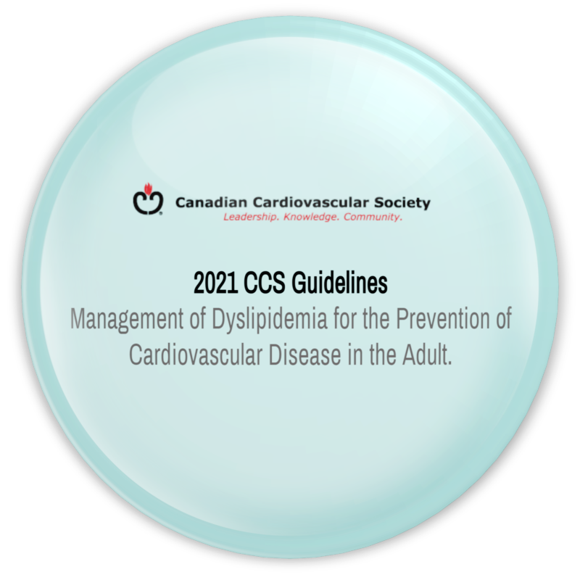
Mise à jour des lignes directrices de la SCC 2021 :
Ce qui est nouveau et pertinent dans la prévention primaire

Slide 12

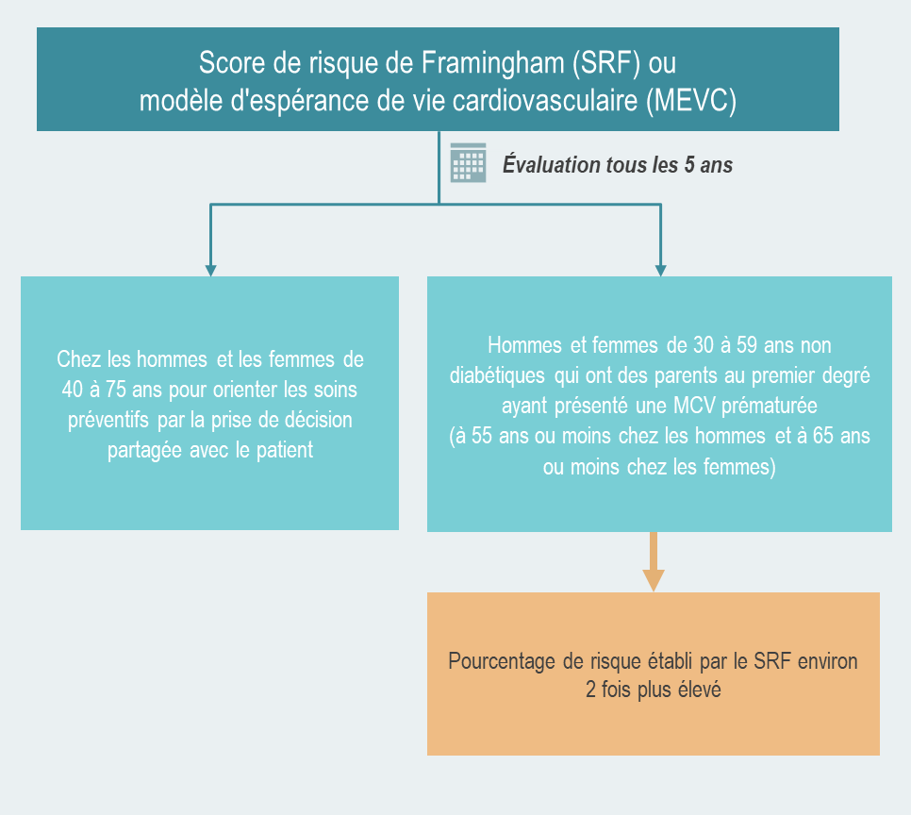
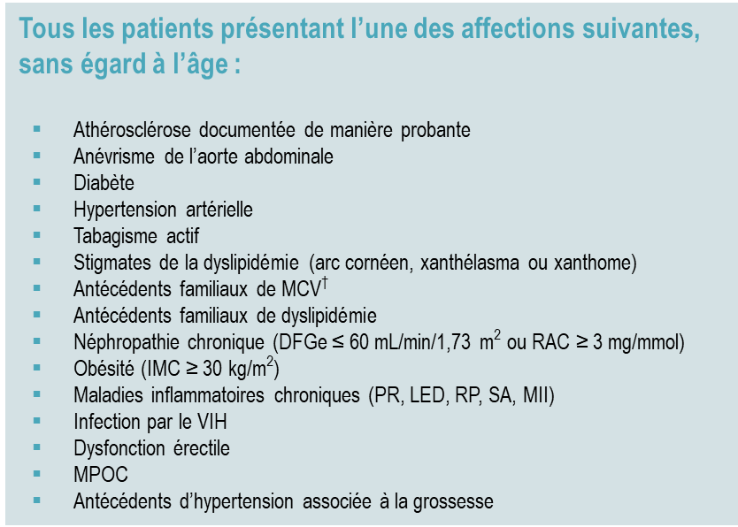
Recommandations de dépistage pour les patients en prévention primaire
Qui doit-on dépister pour la dyslipidémie chez les adultes à risque
* D’après les lignes directrices 2021 de la Société canadienne de cardiologie sur la prise en charge de la dyslipidémie pour la prévention des maladies cardiovasculaires chez l’adulte. † Parents au premier degré (avant 55 ans chez les hommes et avant 65 ans chez les femmes). DFGe : débit de filtration glomérulaire estimé; IMC : indice de masse corporelle; LED : lupus érythémateux disséminé; MCV : maladie cardiovasculaire; MII : maladie inflammatoire de l’intestin; MPOC : maladie pulmonaire obstructive chronique; PR : polyarthrite rhumatoïde; RAC : rapport albumine/créatinine; RP : rhumatisme psoriasique; SA : spondylarthrite ankylosante; TG : triglycérides; VIH : virus de l'immunodéficience humaine. Pearson, et al. 2021 Canadian Cardiovascular Society Guidelines for the Management of Dyslipidemia for the Prevention of Cardiovascular Disease in the Adult. À l’adresse https://doi.org/10.1016/j.cjca.2021.03.016

Slide 13
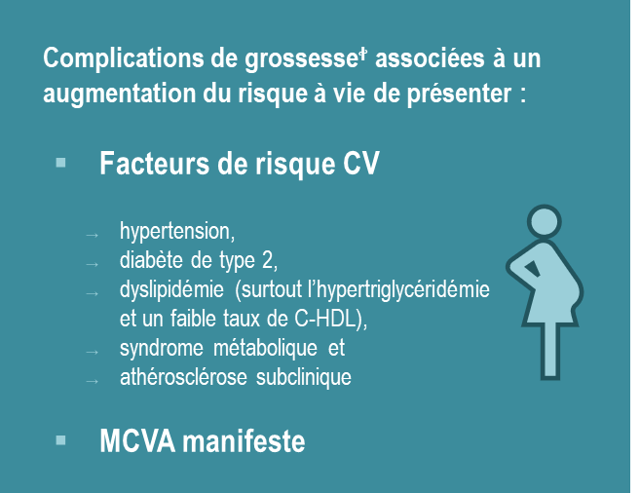
NOUVEAU
Troubles liés à la grossesse - Recommandation
Chez les femmes qui ont souffert de complications liées à la grossesse, telles que l'hypertension, le diabète gestationnel, la naissance prématurée, la mortinaissance, l'insuffisance pondérale à la naissance ou le décollement placentaire, il est recommandé de procéder à un dépistage au moyen d'un bilan lipidique à la fin de la période postnatale, car ces femmes présentent un risque plus élevé de MCV et d'AVC prématurés qui se manifestent de 10 à 15 ans après l'accouchement. (Recommandation forte ; preuves de qualité modérée)
Il est recommandé de conseiller les femmes qui présentent l'une de ces complications liées à la grossesse sur le risque accru de MVAS au cours de leur vie et de renforcer l'importance de comportements sains. (Recommandation forte ; preuves de faible qualité).
Pour aider à la prise de décision concernant la pharmacothérapie hypolipémiante dans cette population de patients, il est recommandé de privilégier les calculateurs de risque d'âge CV plutôt que de 10 ans. (Forte recommandation ; preuves de faible qualité)
L’éclampsisme multiplie par deux le risque relatif d’être atteinte de MCVA avant la ménopause.
ꭝ Les complications de grossesse comprennent l’éclampsisme et l’hypertension associée à la grossesse, le diabète gestationnel, le décollement placentaire, l’accouchement prématuré, la mortinaissance et un nourrisson de faible poids à la naissance. MCVA : maladie cardiovasculaire athéroscléreuse; CV : cardiovasculaire; C-HDL : cholestérol à lipoprotéines de haute densité. Pearson, et al. 2021 Canadian Cardiovascular Society Guidelines for the Management of Dyslipidemia for the Prevention of Cardiovascular Disease in the Adult. À l’adresse https://doi.org/10.1016/j.cjca.2021.03.016
Notes:
Valeurs et préférences. Bien qu'une grande partie de ce risque observé chez les femmes qui ont eu une complication liée à la grossesse puisse être due à des facteurs de risque classiques d'ASCVD, des complications telles que la prééclampsie pourraient conduire à l'ASCVD par le biais d'un vieillissement vasculaire accéléré ou d'autres voies justifiant des recherches futures supplémentaires. Q7 Les preuves sont insuffisantes pour guider les décisions concernant l'utilisation d'un traitement hypolipidémiant chez les femmes sur la base des seuls facteurs de grossesse. Les lignes directrices 2019 de l'American Heart Association en matière de prévention des maladies cardiovasculaires27 considèrent la prééclampsie comme un facteur de risque justifiant un dépistage précoce, des interventions en faveur d'un comportement sain et, éventuellement, le passage d'une catégorie de risque limite à une catégorie de risque intermédiaire (c'est-à-dire éligible à une statine ou à un autre traitement hypolipidémiant)

Slide 14

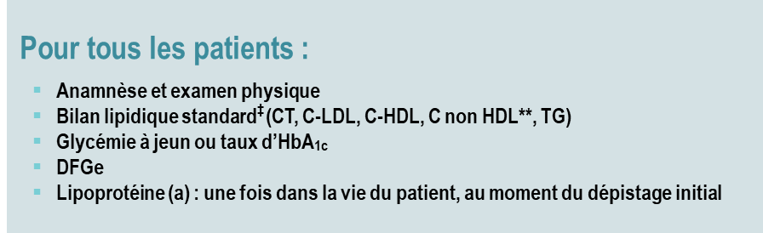

Recommandations de dépistage pour les patients en prévention primaire
Comment dépister la dyslipidémie chez les adultes à risque ?
Les lipides peuvent être mesurés à jeun (sauf si TGs >4.5 mmol/L)
Conseil pratique :
Par rapport aux valeurs lipidiques mesurées à jeun, il y aura un changement minime du taux de non-HDL-C, une légère diminution du taux de LDL-C et une légère augmentation des concentrations de triglycérides chez les personnes qui n'ont pas jeûné.
*Adapted from the 2021 Canadian Cardiovascular Society Guidelines for the Management of Dyslipidemia for the Prevention of Cardiovascular Disease in the Adult.
Notes:
‡La mesure des lipides sans être à jeun est recommandée chez la plupart des adultes pour le dépistage ; cependant, pour les personnes ayant des antécédents de triglycérides >4,5 mmol/L, la mesure des lipides à jeun est recommandée. **Il est maintenant généralement préférable de suivre les taux de non-HDL-C ou d'ApoB plutôt que le LDL-C lors de l'interprétation des résultats lipidiques, en particulier lorsque les TG sont ≥1,5 mmol/L. A1c, hémoglobine glyquée ; ACR, rapport albumine-créatinine ; DFGe, débit de filtration glomérulaire estimé ; FPG, glycémie à jeun ; HDL-C, cholestérol à lipoprotéines de haute densité ; LDL-C, cholestérol à lipoprotéines de basse densité ; TC, cholestérol total ; TG, triglycérides.. Pearson et al. Lignes directrices 2021 de la Société canadienne de cardiologie sur la prise en charge de la dyslipidémie pour la prévention des maladies cardiovasculaire chez l'adulte. De : https://doi.org/10.1016/j.cjca.2021.03.016

Slide 15
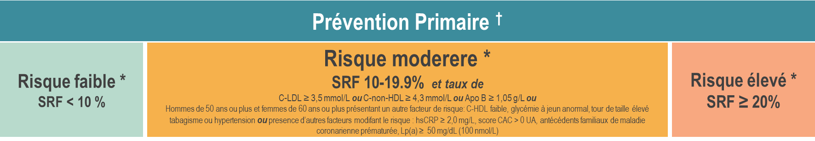
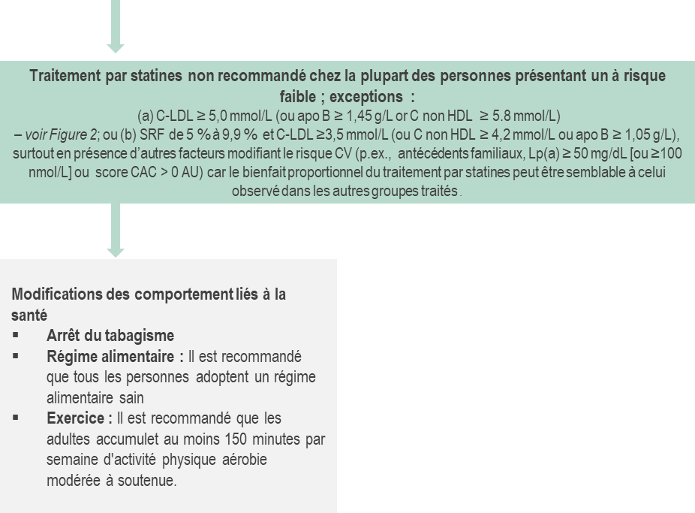
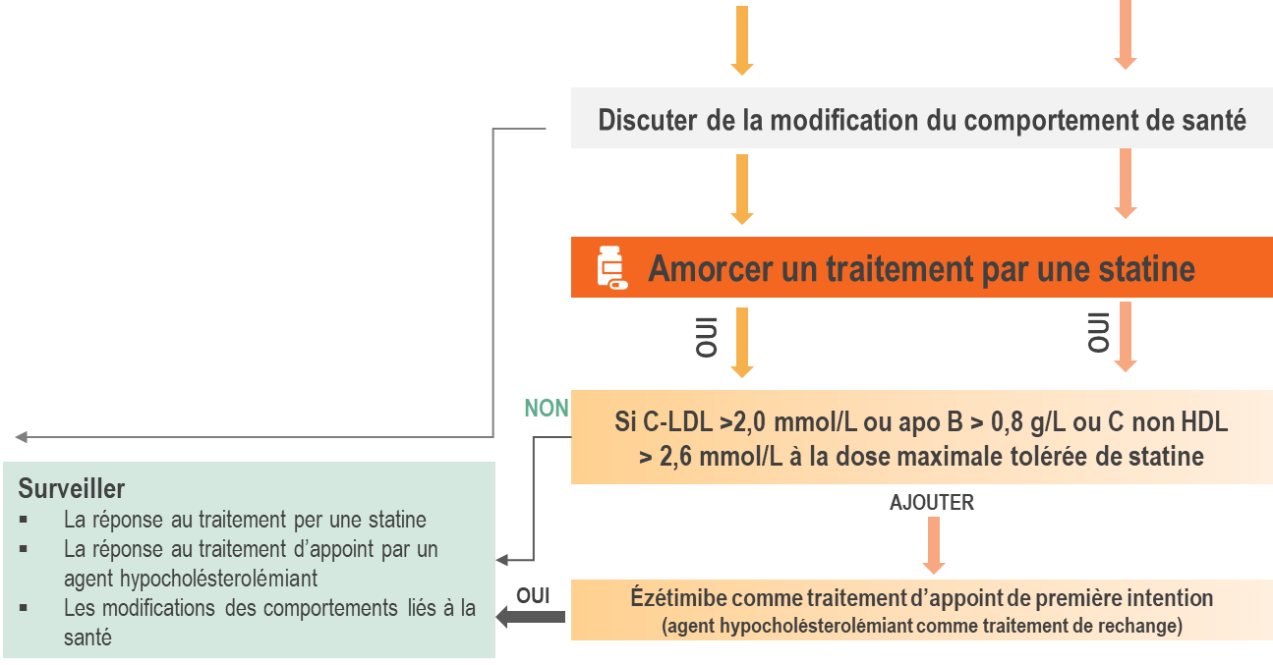
Approche de traitement pour les patients en prévention primaire
(sans affection indiquée par une statine)
Calculer le score de risque de Framingham pour déterminer si un traitement par statine est recommandé.
Les changements de comportement en matière de santé demeurent la pierre angulaire de la prévention des maladies.
Pearson GJ, et al. 2021 CCS Guidelines for the Management of Dyslipidemia for the Prevention of Cardiovascular Disease in the Adult. CJC. 2021;0(0). doi:10.1016/j.cjca.2021.03.016
Notes:
‡ Les conditions indiquées par les statines comprennent toutes les conditions d'ASCVD documentées, ainsi que d'autres conditions de prévention primaire à haut risque en l'absence d'ACSVD, comme la plupart des patients diabétiques, ceux atteints d'insuffisance rénale chronique et ceux ayant un LDL-C ≥5,0 mmol/L
† Calculer le risque à l'aide du score de risque de Framingham (FRS)
* Le dépistage doit être répété tous les 5 ans pour les hommes et les femmes âgés de 40 à 75 ans en utilisant le FRS modifié ou le CLEM pour guider la thérapie visant à réduire les événements CV majeurs. Une évaluation du risque peut également être réalisée chaque fois que le statut de risque attendu d'un patient change.
¶ Des études ont évalué l'efficacité du BAS pour la prévention des ASCVD, mais les résultats n'ont pas été concluants
FRS = score de risque de Framingham ; LDL-C = cholestérol à lipoprotéines de basse densité ; HDL-C = cholestérol à lipoprotéines de haute densité ; ApoB = apolipoprotéine B ; IFG = hyperglycémie provoquée à jeun ; HTN = hypertension ; hsCRP = protéine C-réactive à haute sensibilité ; CAC = calcium des artères coronaires ; UA - unité Agatston ; Rx = prescription ; BAS = séquestrant d'acide biliaire
Figure 1.
Approche thérapeutique pour les patients en prévention primaire (sans affection indiquée nécessitant une statine*). Les affections indiquées par les statines sont toutes les affections documentées liées aux ASCVD, ainsi que d'autres affections de prévention primaire à haut risque en l'absence d'ASCVD, comme la plupart des patients diabétiques, ceux souffrant d'une maladie rénale chronique et ceux ayant un LDL-C ≥ 5,0 mmol/L. Le dépistage doit être répété tous les 5 ans pour les hommes et les femmes âgés de 40 à 75 ans en utilisant le FRS modifié ou le modèle d'espérance de vie cardiovasculaire (CLEM) pour guider le traitement visant à réduire les événements CV majeurs.. Une évaluation du risque peut également être réalisée chaque fois que le statut de risque attendu d'un patient change. ApoB, apolipoprotéine B ; ASCVD, maladie cardiovasculaire athérosclérotique Q6 ; UA, unités Agatston ; BAS, séquestrant d'acide biliaire ; CAC, calcium des artères coronaires ; CAD, maladie coronarienne ; CV, cardiovasculaire ; FHx, XXX ; HDL-C, cholestérol à lipoprotéines de haute densité ; hsCRP, protéine C-réactive de haute sensibilité ; HTN, hypertension ; FRS, score de risque de Framingham ; IFG, glycémie à jeun insuffisante ; LDL-C, cholestérol à lipoprotéines de basse densité ; Lp(a), lipoprotéine(a) ; mins, minutes ; Rx, traitement ; yrs, années. * Calculer le risque à l'aide du FRS - se référer à l'iCCS disponible sur l'App Store ou sur Google Play.
Affections indiquées par la statine : Figure 2 : - CONDITIONS INDIQUÉES PAR LA STATINE
LDL-C ≥5.0 mmol/L (ou apoB≥1.45 g/L ou non-HDL-C ≥5.8 mmol/L) (Hypercholestérolémie familiale ou dyslipidémie génétique)
La plupart des patients diabétiques:
Âge ≥40 ans
Âge ≥30 ans & DM x >15 ans de durée
Maladie microvasculaire
Maladie Rénale Chronique
ge ≥50 ans et DFGe <60 mL/min/1,73 m² ou ACR >3 mg/mmol
Maladie Cardiovasculaire Athérosclérotique (ASCVD):
Infarctus du myocarde (IM), syndromes coronariens aigus (SCA)
Angine stable, coronaropathie documentée par angiographie
Accident vasculaire cérébral, AIT, maladie carotidienne documentée
Maladie artérielle périphérique, claudication et/ou ABI <0.9
Anévrisme de l'aorte abdominale (AAA) - aorte abdominale >3,0 cm ou antécédent de chirurgie anévrismale

Slide 16
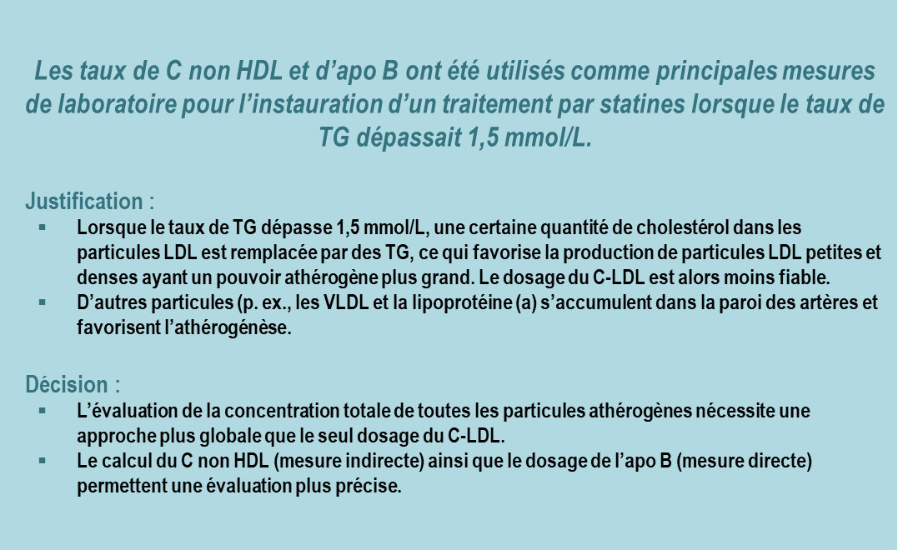


NOUVEAU
Non-HDL-C ou ApoB :
Qu'est-ce qui est préférable à des fins de dépistage et de traitement ?
Les dosages du C non HDL et de l’apo B semblent supérieurs à celui du C-LDL pour prédire le risque d’événement CV.
Analyses de laboratoire au Canadaꭞ
Le dosage du C non HDL est couramment rapporté sans frais additionnel partout au Canada.
Le dosage de l’apo B est également disponible en tant qu’analyse de laboratoire couverte dans toutes les provinces, sauf celle de l’Ontario.
Il est recommandé que pour tout patient présentant des triglycérides > 1,5 mmol/L, le non-HDL-C ou l'ApoB soit utilisé au lieu du LDL-C comme paramètre lipidique préféré pour le dépistage. (Recommandation forte ; preuves de haute qualité)
ꭞ Au Canada, l’approche consiste à permettre aux cliniciens d’utiliser le taux de C non HDL ou d’apo B comme paramètre privilégié pour l’évaluation du risque et l’atteinte des cibles thérapeutiques, selon leur degré d’aisance avec les deux mesures, la disponibilité du dosage de l’apo B dans leur région et lorsqu’il peut y avoir un problème en raison d’une discordance entre les deux mesures. apo B : apolipoprotéine B; C-HDL : cholestérol à lipoprotéines de haute densité; C-LDL : cholestérol à lipoprotéines de basse densité; CV : cardiovasculaire; TG : triglycérides; VLDL : very low density lipoprotein (lipoprotéine de très basse densité). Pearson, et al. 2021 Canadian Cardiovascular Society Guidelines for the Management of Dyslipidemia for the Prevention of Cardiovascular Disease in the Adult. À l’adresse https://doi.org/10.1016/j.cjca.2021.03.016
Notes:
Non-HDL-C ou ApoB pour prédire le risque de MCV dans les études de population, le non-HDL-C et l'ApoB peuvent être considérés comme des marqueurs équivalents des lipoprotéines athérogènes totales et du risque CV lié aux lipides, et cela s'applique à la plupart des individus.41 Les publications depuis la mise à jour de 2016 de ces lignes directrices indiquent qu'un sous-groupe d'individus, estimé entre 8 % et 23 %, présente une discordance entre les taux d'ApoB et de non-HDL-C, chez qui l'ApoB pourrait être le meilleur prédicteur du risque de calcification coronaire41 et d'événements ASCVD.⁴² Une analyse des événements CV dans la grande Biobanque du Royaume-Uni⁴² et une méta-analyse de 110 registres de cohortes prospectives de patients présentant ou risquant de présenter des ASCVD⁴³ ont toutefois montré une capacité globalement similaire du non-HDL-C et de l'ApoB à prédire le risque, mais ont confirmé que ces deux mesures étaient supérieures au LDL-C. De récentes déclarations de consensus ont conclu que le taux de non-HDL-C est actuellement un choix plus pratique parce qu'il n'entraîne pas de dépenses supplémentaires pour le patient ou le système de soins de santé.^{44,45} Au Canada, l'approche a consisté à permettre aux cliniciens d'utiliser soit le taux de non-HDL-C, soit le taux d'ApoB comme paramètre préféré pour l'évaluation du risque et l'atteinte des objectifs de traitement, en fonction de leur degré de confort avec les deux mesures, de la disponibilité du test d'ApoB dans leur région et lorsqu'il pourrait y avoir une préoccupation quant à la discordance entre les deux mesures, comme indiqué précédemment. Dans les lignes directrices actuelles, nous maintenons cette recommandation, tout en insistant fortement sur l'utilisation systématique du taux de non-HDL-C ou d'ApoB au lieu du taux de LDL-C comme taux lipidique d'intérêt dans le dépistage initial des lipides et comme cible de traitement chez tous les patients ayant un taux de triglycérides > 1,5 mmol/L.

Slide 17

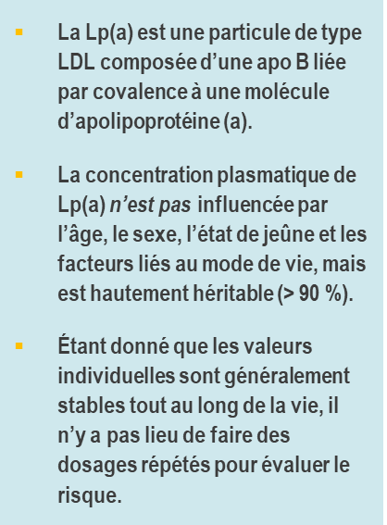
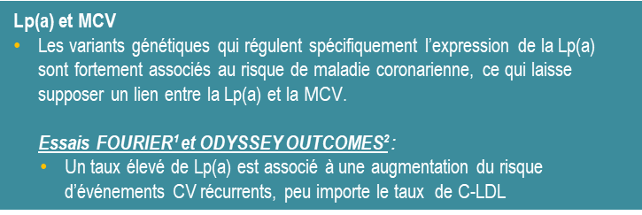
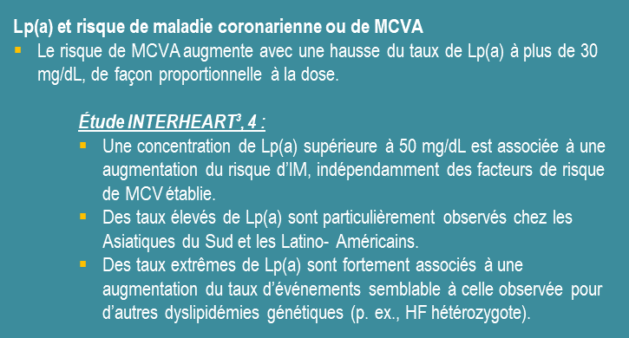

NOUVEAU
La Lp(a) peut-elle améliorer la stratification du risque et la gestion de la dyslipidémie ?
6 millions de Canadiens ont une concentration élevée de Lp(a) - la dyslipidémie génétique la plus courante.
Des concentrations élevées de Lp(a) sont associées à un risque élevé de MCV récurrente chez les individus de la population générale.
Les agents couramment utilisés, comme les statines et l'ézétimibe, n'abaissent pas suffisamment la Lp(a).
Les inhibiteurs de PCSK9, la niacine et l'aphérèse peuvent abaisser les taux de Lp(a), mais les preuves de leur utilisation sont relativement limitées.
Il est recommandé de mesurer le taux de Lp(a) une fois dans la vie d'une personne dans le cadre du dépistage initial des lipides. (Recommandation forte ; preuves de haute qualité)
Pour tous les patients dans le cadre de la prévention primaire avec un taux de Lp(a) ≥50 mg/dL (ou ≥100 nmol/L), il est recommandé de donner plus tôt et plus intensivement des conseils de modification du comportement de santé et de prendre en charge les autres facteurs de risque de MVAS. (Forte recommandation ; consensus d'experts)
Analyses de laboratoire au Canadaꭞ
La Lp(a) n’est pas actuellement considérée comme une cible thérapeutique. Cependant, le dosage de la Lp(a) est disponible partout au Canada et son analyse en laboratoire est couverte dans la plupart des provinces, sauf celles de l’Ontario et du Manitoba.
1. O'Donoghue ML, Fazio S, Giugliano RP, et al. Lipoprotein(a), PCSK9 Inhibition, and Cardiovascular Risk. Circulation 2019;139(12):1483-92; 2. Bittner VA, Szarek M, Aylward PE, et al. Effect of Alirocumab on Lipoprotein(a) and Cardiovascular Risk After Acute Coronary Syndrome. JACC 2020;75(2):133-44; 3. Pare G, Caku A, McQueen M, Anand SS, Enas E, Clarke R, et al. Lipoprotein(a) Levels and the Risk of Myocardial Infarction Among 7 Ethnic Groups. Circulation. 2019;139(12):1472-82; 4. Enkhmaa B, Anuurad E, Berglund L. Lipoprotein(a): impact by ethnicity and environmental and medical conditions. J Lipid Res. 2016;57(7):1111-25. C-LDL : cholestérol à lipoprotéines de basse densité; ECRA : essais contrôlés à répartition aléatoire; HF : hypercholestérolémie familiale; Lp(a) : lipoprotéine (a); MCV : maladie cardiovasculaire; MCVA : maladie cardiovasculaire athéroscléreuse. Contenu adapté de Pearson, et al. 2021 Canadian Cardiovascular Society Guidelines for the Management of Dyslipidemia for the Prevention of Cardiovascular Disease in the Adult. À l’adresse https://doi.org/10.1016/j.cjca.2021.03.016
Notes:
Diapositive animée : contenu derrière
Peut être montré si le locuteur préfère - Bien que Lp(a) ne soit pas actuellement considéré comme une cible de traitement, le test Lp(a) est disponible partout au Canada et est actuellement un test de laboratoire assuré dans la plupart des provinces, sauf en Ontario et au Manitoba.
Valeurs et préférences. De nombreuses données probantes appuient l'association causale potentielle entre la Lp(a) et les ASCVD futures.51,52,57-60 La forte prévalence d'un taux élevé de Lp(a), la force de l'association avec les événements ASCVD incidents et récurrents et la possibilité d'améliorer la stratification du risque CV justifient fortement le dépistage universel pour identifier les personnes présentant des taux très élevés. L'identification de taux élevés de Lp(a) est un élément utile pour la prise de décision partagée chez les sujets de toutes les catégories de risque d'ASCVD, mais surtout chez les jeunes patients, notamment ceux qui ont de très lourds antécédents familiaux d'ASCVD prématurée. L'identification de taux élevés de Lp(a) est un élément utile pour la prise de décision partagée chez les sujets de toutes les catégories de risque d'ASCVD, mais surtout chez les jeunes patients, notamment ceux qui ont de très lourds antécédents familiaux d'ASCVD prématurée. Bien qu'il n'y ait pas encore de preuves supplémentaires qu'une diminution directe du taux de Lp(a) réduit le risque d'ASCVD, la découverte d'un taux élevé de Lp(a) devrait alerter les praticiens de soins primaires pour qu'ils poursuivent plus activement une évaluation globale du risque d'événements ASCVD, y compris une discussion attentive des comportements de santé actuels, l'examen d'études d'imagerie vasculaire adaptées à l'âge pour détecter des signes précoces d'athérosclérose subclinique chez certaines personnes (par exemple, le score CAC), et l'introduction plus précoce d'une statine ou d'un autre traitement hypolipidémiant, en particulier chez les personnes à risque intermédiaire et/ou les personnes à faible risque présentant des élévations modérées du LDL-C entre 3. 5 et 5 mmol/L. Dans le cadre de la prévention secondaire, la présence d'un taux élevé de Lp(a) est fortement prédictive d'événements récurrents et suggère la nécessité d'intensifier le traitement hypolipidémiant, y compris l'utilisation d'inhibiteurs de PCSK9. De plus, des données préliminaires suggèrent que le traitement par inhibiteurs de PCSK9 après un SCA chez les patients présentant un taux élevé de Lp(a) réduit la MACE indépendamment de la réduction du LDL-C.56 Lorsque les cliniciens ne sont pas certains des implications d'un taux élevé de Lp(a), ils peuvent envisager de consulter un spécialiste des lipides.

Slide 18
Score de calcium des artères coronaires (CAC) :
Le CAC ajoute à la prédiction du risque au-delà du FRS
Les algorithmes classiques d’évaluation du risque d’événements CV athéroscléreux (p. ex., le SRF utilisé au Canada) peuvent conduire à une surestimation ou sous-estimation du risque d’événements CV athéroscléreux et, par conséquent, à une prise en charge mal adaptée des facteurs de risque.
De plus, la valeur de ces algorithmes pour prédire la présence et le fardeau de l’athérome est faible.
Plusieurs études cliniques appuient le concept selon lequel une évaluation directe de la présence d’un athérome au moyen de la mesure de la CAC améliore nettement la sélection des patients qui pourraient bénéficier d’un traitement hypolipémiant.
Cependant, il est nécessaire de mener de vastes essais à répartition aléatoire contrôlés par placebo afin de déterminer sa valeur prédictive et la rentabilité de son utilisation au Canada.
Comment interpréter le CAC
CAC = 0 (normale vraie) a une valeur prédictive négative chez les adultes à faible risque de 95-99% sur 2-5 ans, un taux d'événements de 1,5% sur 10 ans (pas un taux d'événements nul).
CAC > 0 confirme la présence de plaque d'athérosclérose, et l'augmentation des scores est directement proportionnelle à l'augmentation du risque.
CAC > 100 est associé à un risque élevé (>2 % de risque les patients avec des antécédents familiaux importants, des facteurs de risque mal contrôlés, une hypercholestérolémie familiale (HF) ou une Lp(a) élevée justifient toujours d'envisager un traitement.
Parth P. et al; Cleveland Clinic Journal of Medicine September 2018, 85 (9) 707-716; DOI: https://doi.org/10.3949/ccjm.85a.17097
Notes:
Le dépistage des CAC par imagerie par tomodensitométrie peut être envisagé pour les adultes asymptomatiques ≥ 40 ans et à risque intermédiaire (FRS 10 %-20 %) pour lesquels les décisions thérapeutiques sont incertaines est suggéré. (Recommandation forte, preuves de qualité moyenne)
Le dépistage du CAC par tomographie assistée par ordinateur ne doit pas être entrepris pour : (1) les personnes à haut risque ; (2) les patients recevant un traitement par statine ; ou (3) la plupart des adultes asymptomatiques à faible risque. (Recommandation forte ; preuves de qualité modérée)
Le dépistage du CAC peut être envisagé pour un sous-ensemble de personnes à faible risque > 40 ans ayant des antécédents familiaux de MVAS prématurée (hommes < 55 ans ; femmes ≤†65 ans) en plus de l'identification des causes génétiques connues de la CAD telles que la Lp(a) élevée ou le FH est suggéré. (Faible recommandation ; preuves de faible qualité)
Tests de laboratoire au Canada
Les tests CAC ne sont pas uniformément disponibles ou financés uniformément au Canada à l'heure actuelle

Slide 19





Prévention primaire :
Nouveaux enseignements clés des lignes directrices 2021
Les changements de comportement en matière de santé restent la pierre angulaire de la prévention des maladies
Renseignez-vous sur les antécédents d'HT/DM pendant la grossesse lors de l'évaluation du risque
Utiliser non-HDL-C (ou apoB) lorsque TG > 1,5 mmol/L
Mesurer la Lp(a) une fois dans la vie de chaque patient
Envisager la CAC chez les patients à risque intermédiaire sans indication claire des statines.
Tout score supérieur à zéro est anormal.
Les preuves continuent de montrer les avantages de maintenir un faible taux de cholestérol tout au long de la vie, à tout âge et à tout niveau de risque.
75+
Des preuves de plus en plus nombreuses suggèrent que les avantages de la réduction des taux de lipides pour la prévention primaire chez les adultes plus âgés (>75 ans) persistent.
Pearson et al. 2021 Canadian Cardiovascular Society Guidelines for the Management of Dyslipidemia for the Prevention of Cardiovascular Disease in the Adult. From: https://doi.org/10.1016/j.cjca.2021.03.016

Slide 20
Mise à jour des lignes directrices de la SCC 2021 :
Ce qui est nouveau et pertinent en prévention secondaire

Slide 21
Le seuil de lipides/lipoprotéines le plus approprié pour l'intensification du traitement dans la gestion des dyslipidémies

Slide 22
NOUVEAU
Introduction des seuils de traitement…
LDL-C ≥1,8 mmol/L
OU
non-HDL-C ≥ 2,4 mmol/L ou ApoB ≥ 0,7 g/L
Pearson et al. 2021 Canadian Cardiovascular Society Guidelines for the Management of Dyslipidemia for the Prevention of Cardiovascular Disease in the Adult. From: https://doi.org/10.1016/j.cjca.2021.03.016
Notes:
L’utilisation de seuils pour l'intensification du traitement lipidique en prévention secondaire est recommandée. La plupart des grands ECR récents ont utilisé un seuil de LDL-C de 1,8 mmol/L pour l'intensification du traitement hypolipidémiant avec des médicaments non statiques chez les patients en prévention secondaire des MVAS recevant une dose maximale tolérée de statine. En utilisant ce seuil, on s'attend à ce que la plupart des patients atteignent des niveaux de LDL-C bas et très bas, semblables à ceux atteints dans les essais cliniques.
L'utilisation de seuils pour l'intensification de la thérapie lipidique en prévention secondaire est recommandée. La plupart des grands ECR récents ont utilisé un seuil de LDL-C de 1,8 mmol/L pour l'intensification du traitement hypolipidémiant avec des médicaments non statiques chez les patients en prévention secondaire des MVAS recevant une dose maximale tolérée de statine. En utilisant ce seuil, on s'attend à ce que la plupart des patients atteignent des niveaux de LDL-C bas et très bas, semblables à ceux atteints dans les essais cliniques.

Slide 23

Utiliser des statines de haute intensité chez TOUS les patients atteints de MVAS
Il est recommandé d'utiliser un traitement par statine de haute intensité en plus de modifications appropriées du comportement de santé pour tous les patients atteints de MCV en prévention secondaire. Pour les patients qui ne tolèrent pas une statine de haute intensité, la dose maximale tolérée de statine est recommandée. (Recommandation forte ; preuves de haute qualité).
Les statines sont la thérapie principale
Méta-analyse de 27 essais randomisés sur les statines par les Cholesterol Treatment Trialists (n ≈ 175,000)
Chez les patients présentant un risque < 10 % à 5 ans d'événements coronariens majeurs :
Chaque réduction de 1 mmol/L du LDL-C
23% de réduction du risque d'événements coronariens majeurs
Pearson et al. 2021 Canadian Cardiovascular Society Guidelines for the Management of Dyslipidemia for the Prevention of Cardiovascular Disease in the Adult. From: https://doi.org/10.1016/j.cjca.2021.03.016
Cholesterol Treatment Trialists’ (CTT) Collaborators. Lancet 2012;380:581-590
Notes:
Rate Ratio 0,79 (IC 95 % 0,77, 0,81), indépendamment de l'âge, du sexe, du LDL-C de départ, d'une maladie vasculaire antérieure et de la mortalité toutes causes confondues.
Les événements vasculaires majeurs comprenaient:
les événements coronariens majeurs (infarctus du myocarde non fatal, décès coronarien)
les accidents vasculaires cérébraux
La revascularisation coronaire

Slide 24
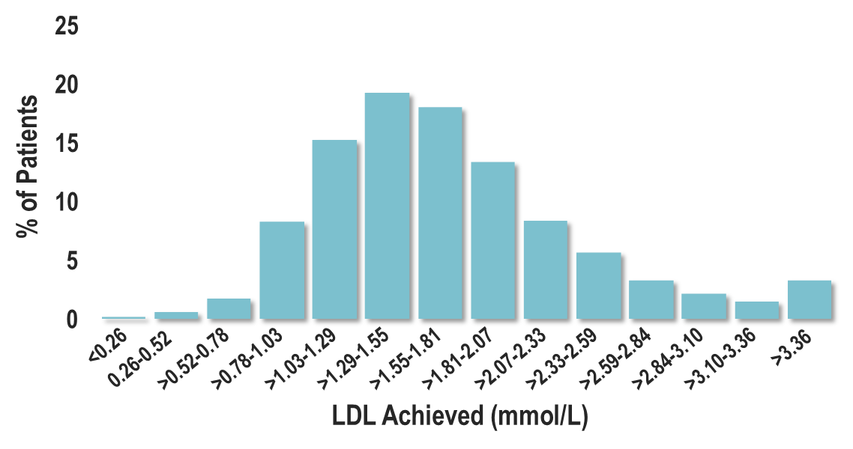
MAIS … Toutes les personnes traitées par une statine intensive n'atteignent pas le seuil de LDL-C
Distribution des taux de LDL-C à 4 mois chez les patients traités par statine intensive (Atorvastatine 80 mg)
37% des patients avec un LDL-C ≥1,81 mmol/L
% de patients
C-LDL atteint (mmol/L)
Wiviott et al for the PROVE IT-TIMI 22 Investigators J Am Coll Cardiol 2005;46:1411-16

Slide 25


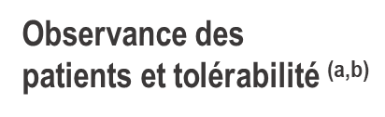
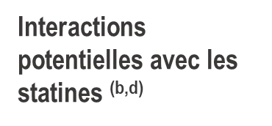
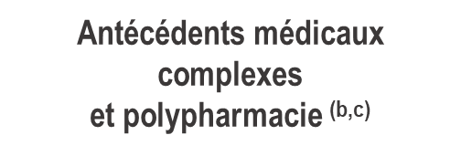
Défis à relever dans la sélection des statines
Ansell BJ. J Manag Care Pharm. 2008; 14 (suppl S-b): 29-S15;
Meade LT. US Pharm. 2007; 32:66-71;
Vogeli C, et al. J Gen Intern Med. 2007; 22(suppl 3): 391-395;
Ito M, et al. J Clin Lipidol. 2014;8:69-76

Slide 26
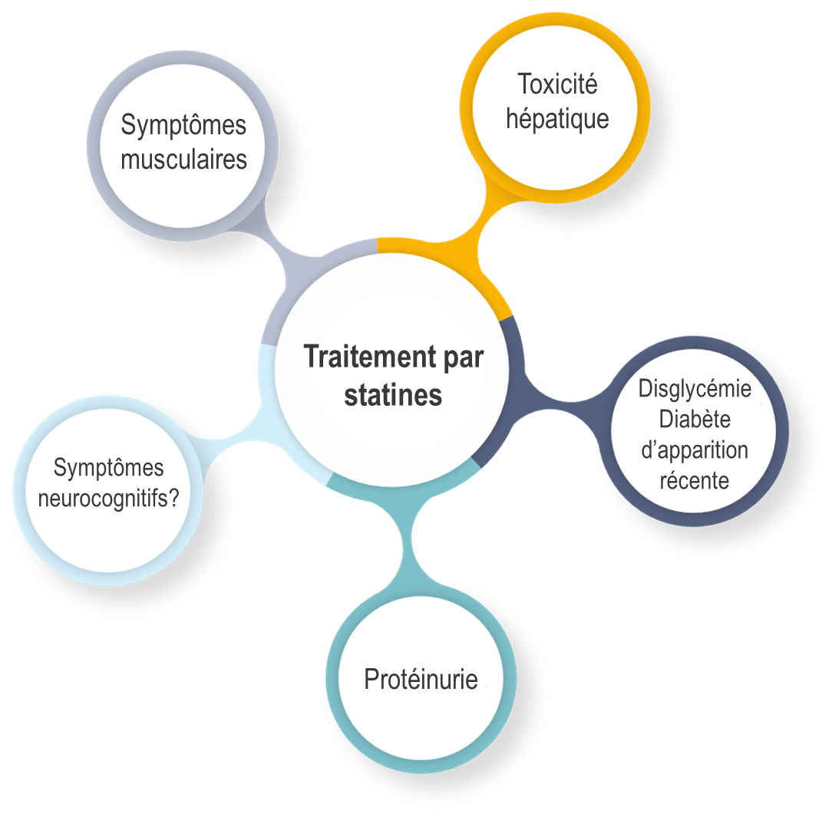
Effets indésirables rapportés avec les statines
Mach F, et al. Eur Heart J 2018; 39:2526-39

Slide 27
Impact des symptômes musculaires associés aux statines (SMAS)
Conséquences d’une mauvaise observance du traitement par statine : risque CV accru
Proportion de jours avec des statines (%) | Rapport de risque (IC à 95%) Prévention primaire | Rapport de risque (IC à 95%) Prévention secondaire
<10 | 1 (référence) | 1 (référence)
10-19 | 1,35 (1,22-1,50) | 1,28 (1,18-1,39)
50-59 | 0,77 (0,67-0,88) | 0,69 (0,63-0,76)
>90 | 0,55 (0,49-0,61) | 0,49 (0,46-0,53)
75% des patients ont arrêté leur traitement par statine au bout de 2 ans
Les SMAS sont la raison dominante chez ~60 % des patients
Chodick G et al. Clin Ther 2008;30:2167-79.
Cohen J et al. Clin Lipidol 2012;6:208-15
Shalev. Arch. Int Med 2009

Slide 28

Quelle proportion de patients traités présentent une intolérance globale aux statines?
< 10 %
10-15 %
15-20 %
>20 %
Bruckert E et al. Cardiovasc Drugs Ther. 2005 ;19: 403–414
Notes:
Bonne réponse 2 (10-15%)

Slide 29
Le rôle des thérapies non statiniques dans la réduction des événements liés aux MVAS

Slide 30

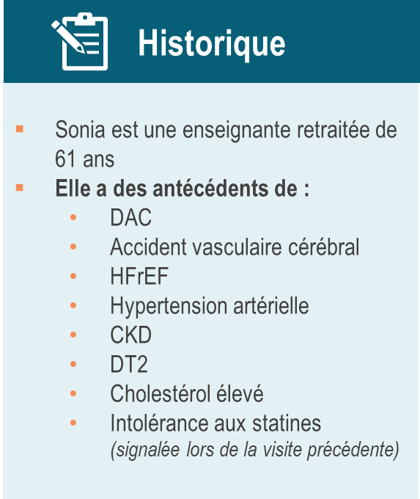
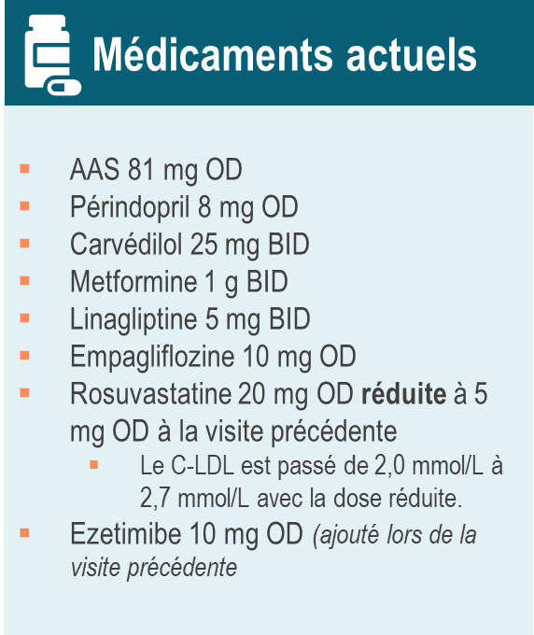
Cas
Sonia

Slide 31
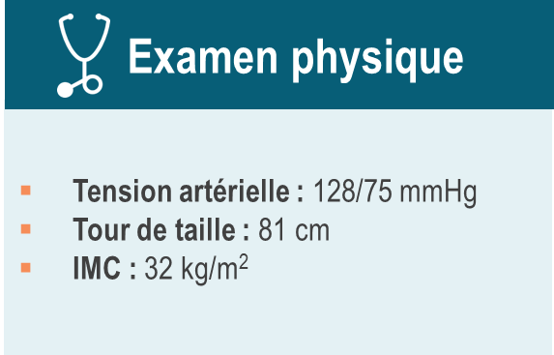
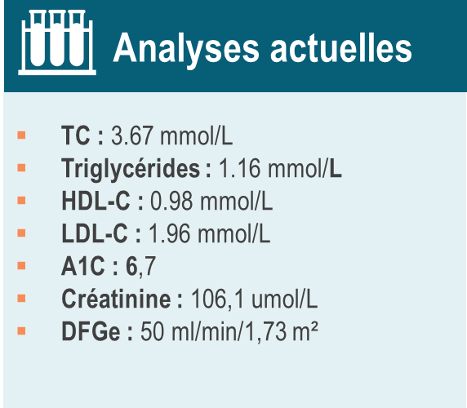
Cas
Sonia

Slide 32

DISCUSSION
Quel est le statut de risque de Sonia ?
À quelle fréquence prenez-vous en charge des patients présentant un profil clinique similaire dans votre cabinet ?

Slide 33
Parmi les étapes suivantes, quelles sont celles que vous entreprendriez pour réduire davantage le risque de Sonia pour de futurs événements MVAS pendant cette visite ?
Sélectionnez TOUTES les mesures qui s'appliquent
Conseiller des interventions appropriées en matière de comportement de santé
Changer la Rosuvastatine 5 mg OD à l'Atorvastatine 20 mg OD
Icosapent éthyl (IPE) 2 gm BID
Discuter de l'initiation d'un inhibiteur de PCSK9.
Notes:
1, 2 et 4 - options de réponse correctes.

Slide 34
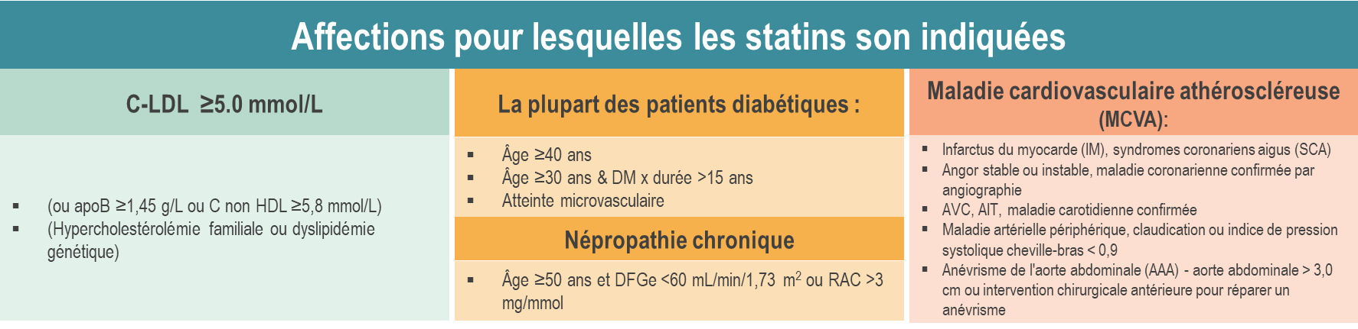
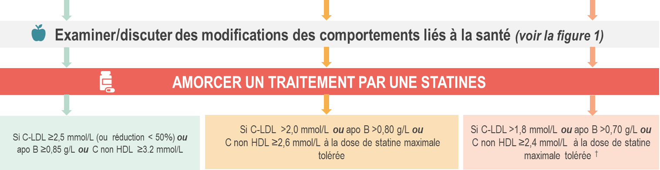
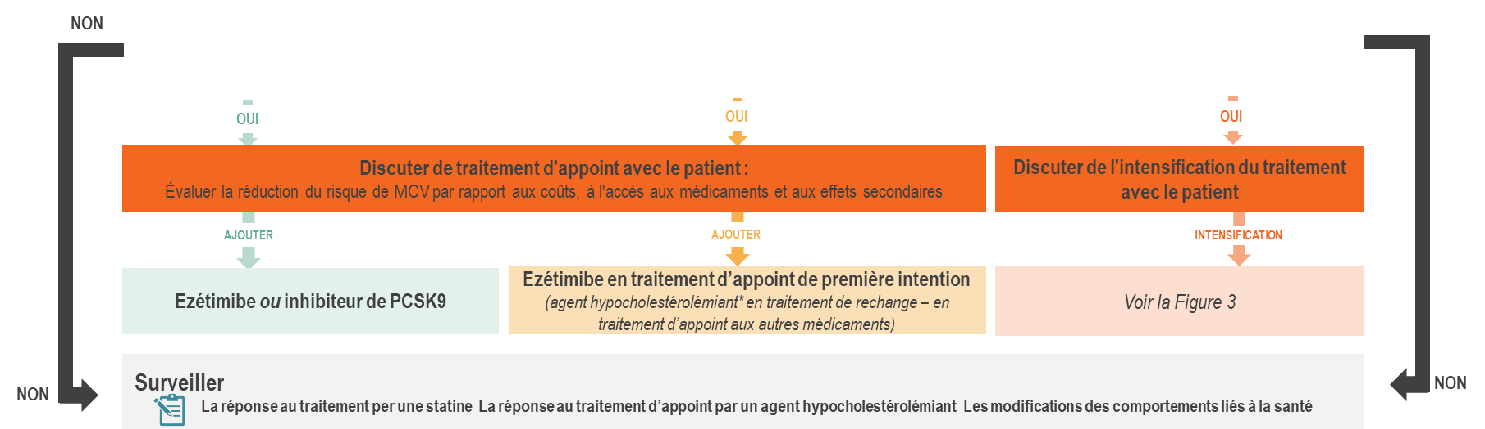
Approche thérapeutique pour les patients atteints d'une affection indiquée par une statine
NOUVEAU
Pearson GJ, et al. 2021 CCS Guidelines for the Management of Dyslipidemia for the Prevention of Cardiovascular Disease in the Adult. CJC. 2021;0(0). doi:10.1016/j.cjca.2021.03.016
Notes:
Figure 2. Approche thérapeutique pour les patients dont l'état est indiqué par une statine. ABI, indice brachial à la cheville ; ACR, rapport albumine/créatinine ; ApoB, apolipoprotéine B ; ASCVD, maladie cardiovasculaire athérosclérotique ; CVD, maladie cardiovasculaire ; HDL-C, cholestérol à lipoprotéines de haute densité ; LDL-C, cholestérol à lipoprotéines de basse densité ; PCSK9, proprotéine convertase subtilisine/kexine de type 9 ; Rx, traitement ; AIT, accident ischémique transitoire.
Figure 3: Diapositive Suivante

Slide 35
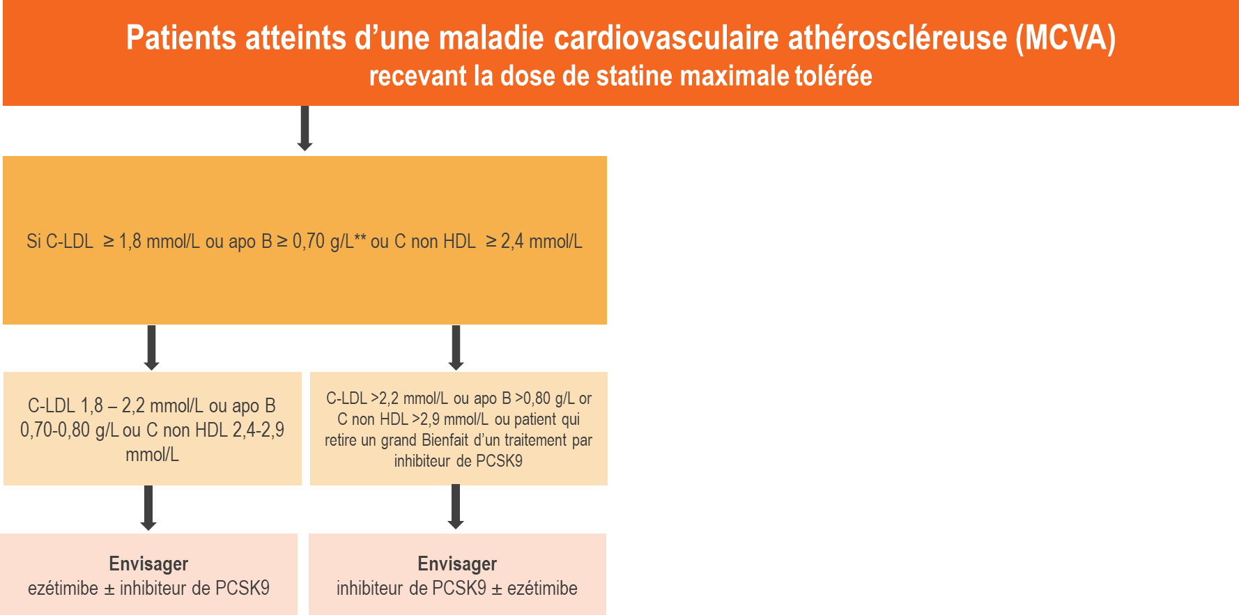
NOUVEAU
Approche d'intensification du traitement pour les patients atteints de maladie cardiovasculaire athérosclérotique (MVAS)
* Les patients qui tirent le plus grand bénéfice de l'intensification du traitement par statines avec un traitement par inhibiteur de PCSK9 sont identifiés dans le tableau 3 (diapositive suivante)
** À de faibles niveaux de C-LDL ou de C non HDL, la mesure de l’apo B est plus précise avec d'autres marqueurs.
Pearson GJ, et al. 2021 CCS Guidelines for the Management of Dyslipidemia for the Prevention of Cardiovascular Disease in the Adult. CJC. 2021;0(0). doi:10.1016/j.cjca.2021.03.016
Notes:
Figure 3. Approche d'intensification du traitement pour les patients atteints de maladie cardiovasculaire athérosclérotique (ASCVD). ABI, indice brachial à la cheville ; ApoB, apolipoprotéine B ; BP, pression artérielle ; CV, cardiovasculaire ; DM, diabète sucré ; DFGe, débit de filtration glomérulaire estimé ; HDL-C, cholestérol à lipoprotéines de haute densité Q12 ; hsCRP, protéine C-réactive de haute sensibilité ; LDL-C, cholestérol à lipoprotéines de basse densité ; PCSK9i, inhibiteur de la proprotéine convertase subtilisine/kexine de type 9
Table 3: Diapositive Suivante

Slide 36
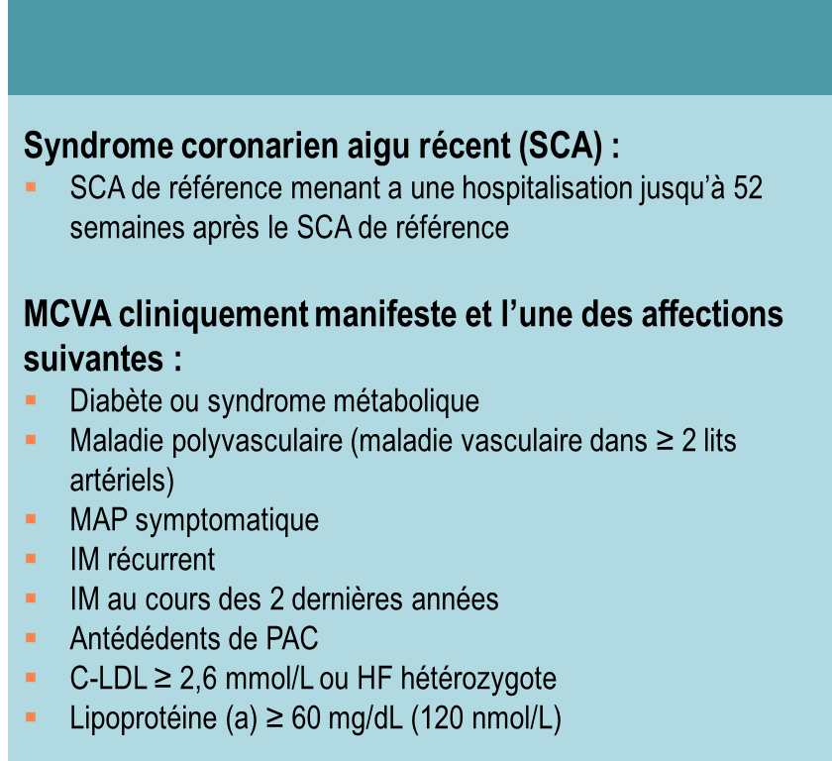
NOUVEAU
Il a été démontré que les patients en prévention secondaire retirent le plus grand bénéfice de l'intensification du traitement par statine avec l'ajout d'un inhibiteur de PCSK9.
Pearson GJ, et al. 2021 CCS Guidelines for the Management of Dyslipidemia for the Prevention of Cardiovascular Disease in the Adult. CJC. 2021;0(0). doi:10.1016/j.cjca.2021.03.016
Notes:
Tableau 3: Les Patients en Prévention Secondaire tirent le plus grand bénéfice de l'intensification du traitement par statine avec l'ajout d'un inhibiteur de PCSK9

Slide 37
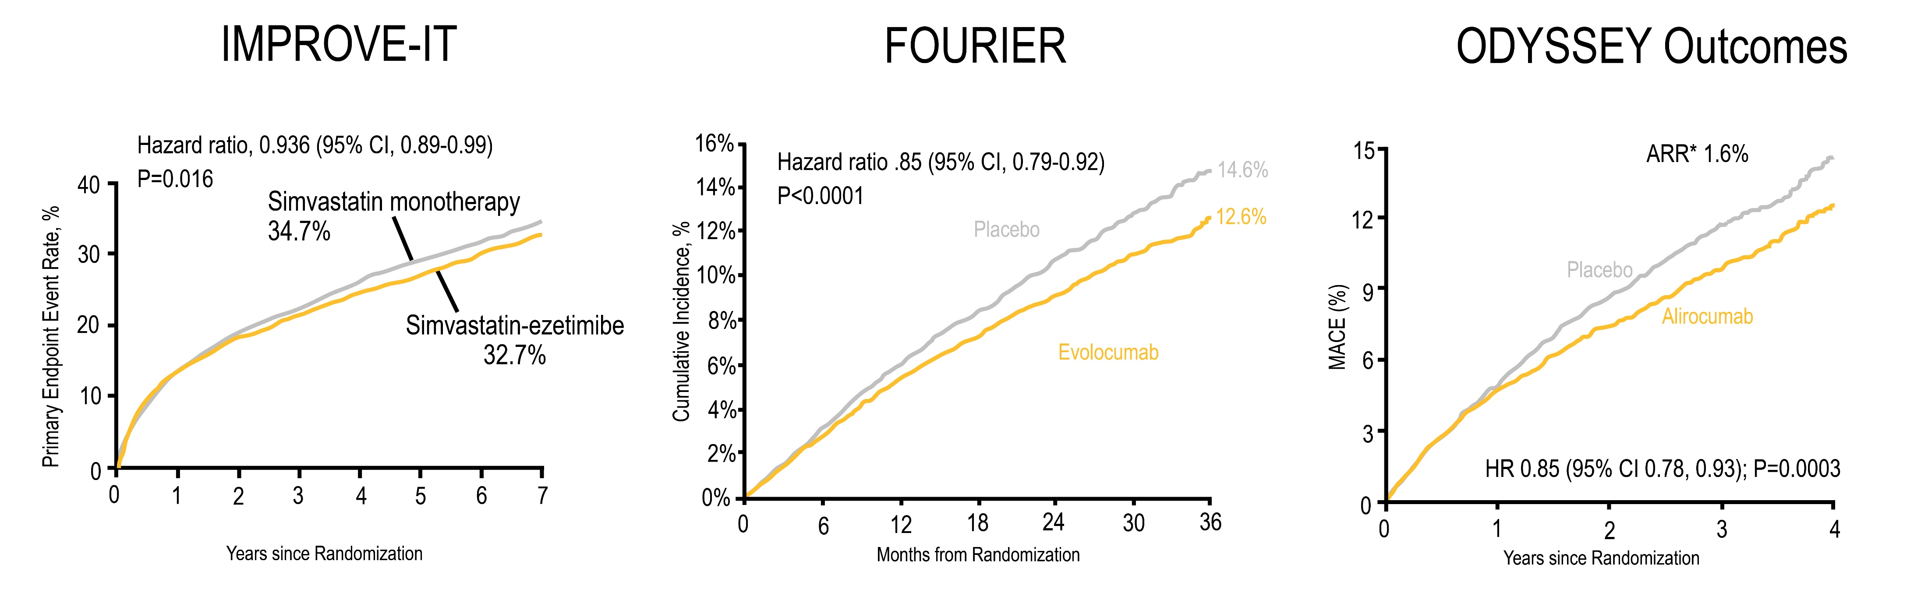
Stratégies non statiniques pour réduire davantage le LDL-C
L'ajout d'ézétimibe au traitement par statine permet d'obtenir une réduction supplémentaire du LDL-C d'environ 20 % et une réduction de 6 % des événements CV.
Les données des essais cliniques sur l'inhibition de la PCSK9 démontrent l'efficacité et l'innocuité d'une réduction supplémentaire de 60 % du taux de LDL-C en plus du traitement par statine ± ézétimibe, ce qui entraîne une réduction supplémentaire des événements cardiovasculaires. Les bénéfices CV sont proportionnels à la réduction absolue du LDL-C et à la durée du traitement.
Cannon CP, et al. N Engl J Med. 2015;372:2387-2397
Sebatine MS, et al. N Engl J Med. 2017;376:1713-1722
Schwartz GG, et al. N Engl J Med. 2018:379:2097-2107

Slide 38
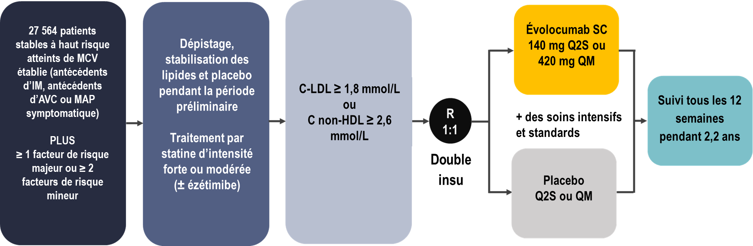
Essai FOURIER Outcomes
Évolocumab
Critère d’efficacité principal composite : mort CV, IM, AVC, hospitalisation pour AI ou revascularisation coronarienne
Critère d’efficacité secondaire composite : mort CV, IM, AVC
Sebatine MS, et al. N Engl J Med. 2017;376:1713-1722

Slide 39
Étude ODYSSEY Outcomes
Alirocumab
18 924 patients atteints de SCA au cours de la première année, MCVAS non stable
2 à 16 semaines de traitement optimisé par atorvastatine/rosuvastatine
Si C-LDL ≥ 1,8 mmol/L, C non-HDL ≥ 2,6 mmol/L ou apoB ≥ 0,8 g/L, les patients étaient répartis au hasard à :
Alirocumab 75 mg toutes les deux semaines ou un placebo
Dosage ciblé : 0,6 à 1,3 mmol/L
Si C-LDL ≥ 1,3 mmol/L → posologie d’alirocumab augmentée à 150 mg toutes les 2 semaines
Si C-LDL < 0,4 mmol/L → médeciment remplacé par un placebo
Suivi médian 2,8 ans
Sous traitement C-LDL : alirocumab 1,4 mmol/L vs placebo 2,6 mmol/L
Schwartz GG, et al. N Engl J Med. 2018:379:2097-2107

Slide 40
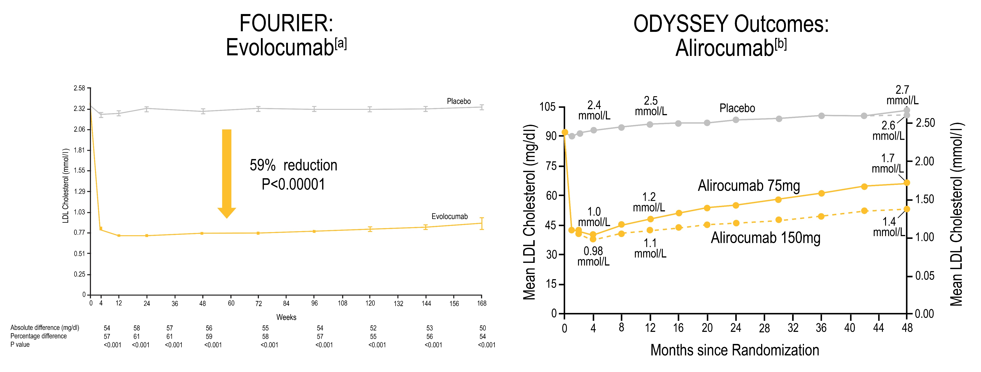
Les inhibiteurs de la PCSK9 sont efficaces pour abaisser le taux de LDL-C
Changement du LDL-C au fil du temps
Changement du LDL-C au fil du temps
59% reduction
P <0.001
↓ C-LDL par 59%
↓ C-LDL par 55%
Sebatine MS, et al. N Engl J Med. 2017;376:1713-1722
Schwartz GG, et al. N Engl J Med. 2018:379:2097-2107

Slide 41
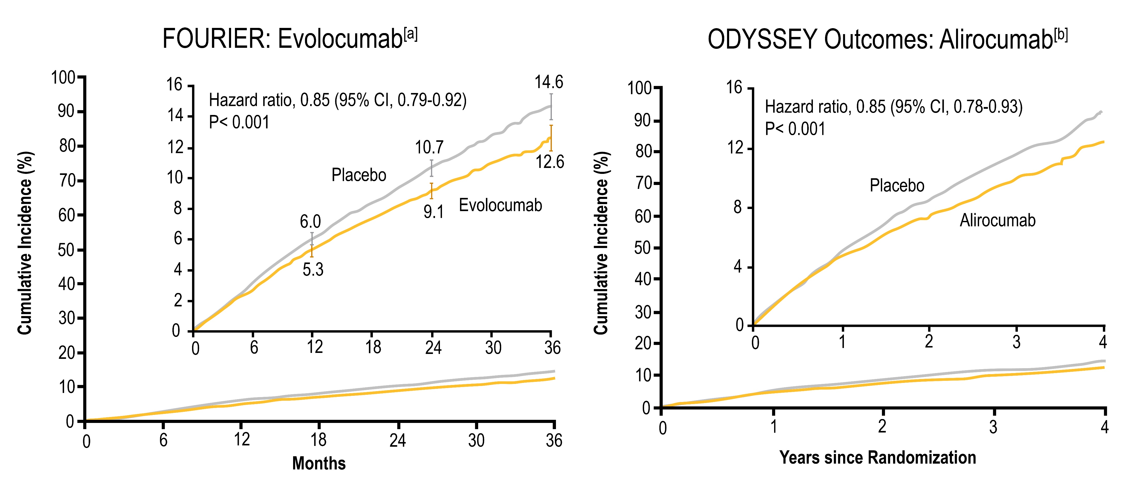
Les inhibiteurs de la PCSK9 réduisent
les événements CV
MACE : décès d'origine cardiovasculaire, IM, AVC, hospitalisation pour IVC ou revascularisation coronarienne.
MACE : décès d'origine coronarienne, IM non fatal, AVC ischémique ou AU nécessitant une hospitalisation.
Sebatine MS, et al. N Engl J Med. 2017;376:1713-1722
Schwartz GG, et al. N Engl J Med. 2018:379:2097-2107

Slide 42
Essai FOURIER
Sous-analyse de plusieurs populations de patients à haut risque
MAP
3.5% RRA
NNT 29
Sabatine MS, et al . AHA 2017 Poster

Slide 43
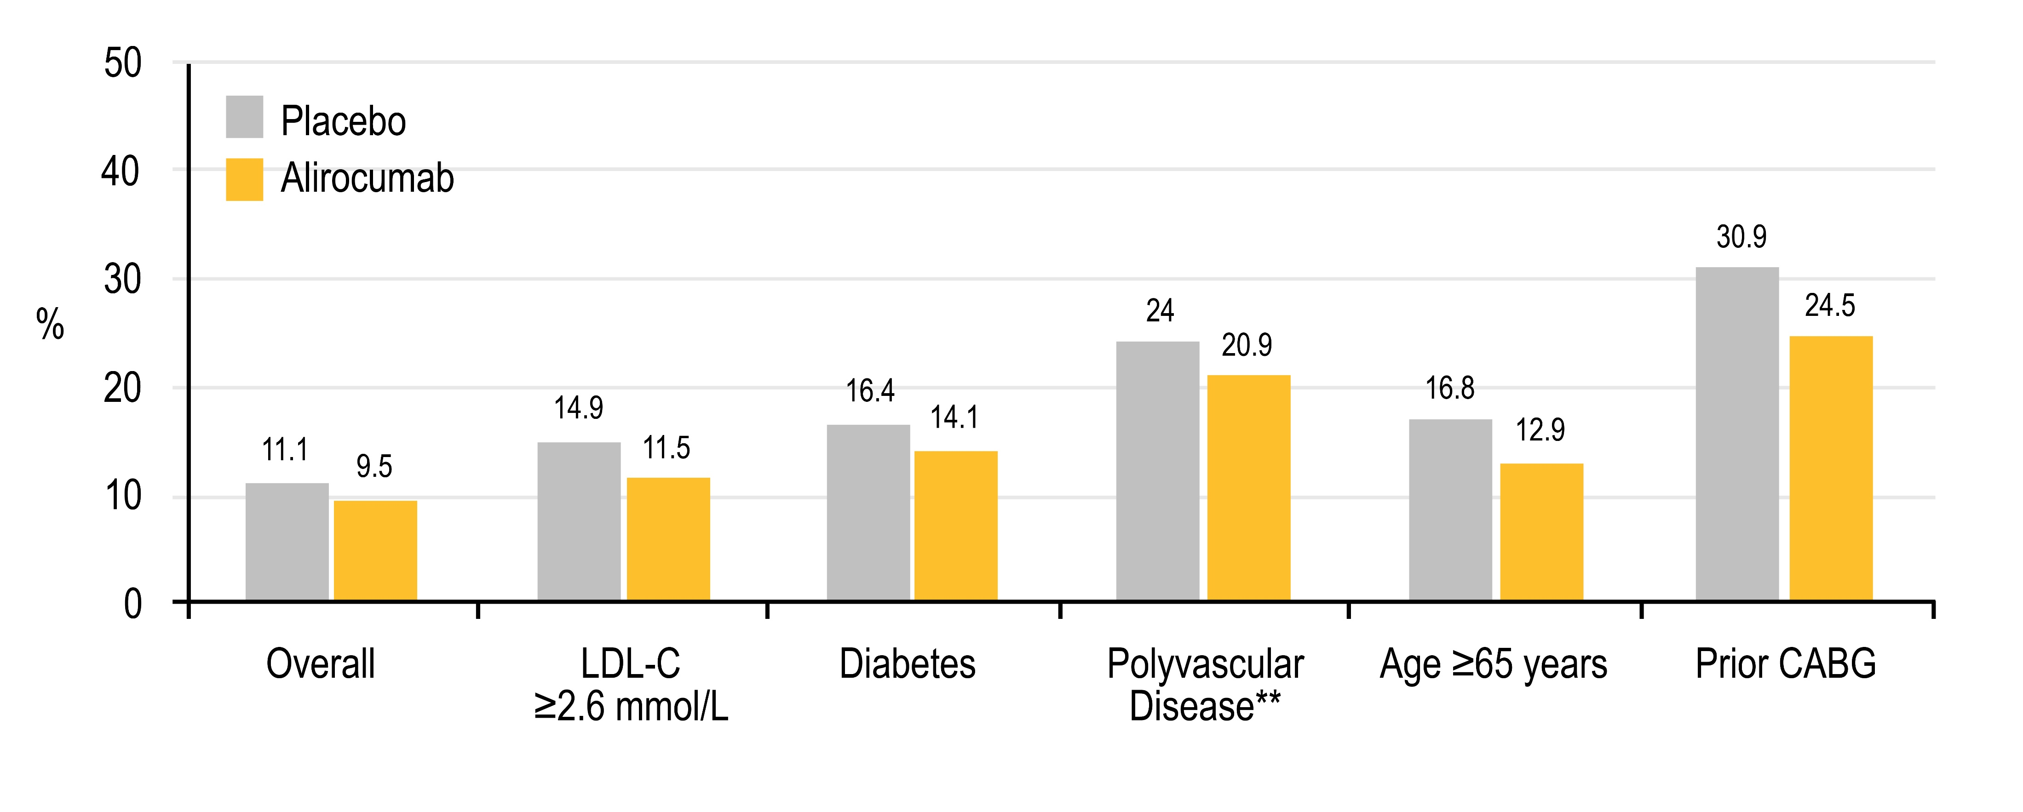
Avantage de l'alirocumab chez les patients à risque élevé
Décès d'une maladie coronarienne, infarctus non fatal, accident vasculaire cérébral ischémique ou angine instable nécessitant une hospitalisation*.
6.4% ARR*
NNT~16
3.9% ARR*
NNT~26
3.1% ARR*
NNT~32
3.4% ARR*
NNT~29
2.3% ARR*
NNT~44
1.6% ARR*
NNT~63
15% RRA
24% RRA
16% RRA
14% RRA
14% RRA
23% RRA
*Basé sur l'incidence cumulative ou les estimations de la MC à 3 ans.
**CAD + PAD ± CeVD
Adapted from Schwartz et al N Engl J Med 2018;379:2097-107; Ray et al Lancet Diabetes Endocrinol 2019;2019;7:618-28; Jukema et al J Am Coll Cardiol 2019;74:1167-76; Sinnaeve et al Eur Heart J 2020;41:2248-58; Goodman et al J Am Coll Cardiol 2019;74:1177–86

Slide 44
NOUVEAU
Quand et comment intensifier les thérapies d'abaissement du LDL-C
Intensification du traitement hypolipidémiant dans les cas cliniques d'MVAS (en plus des statines tolérées au maximum)
Sonia
L'intensification du traitement hypolipidémiant par ézétimibe et/ou inhibiteur de PCSK9 pour tous les patients atteints de MCV en prévention secondaire chez qui le LDL-C reste ≥ 1,8 mmol/L (ou le non-HDL-C ≥ 2,4 mmol/L ou l'ApoB ≥ 0,7 g/L) à la dose maximale tolérée de statine est recommandée. Si l'ézétimibe est utilisé initialement et que le LDL-C reste ≥ 1,8 mmol/L (ou le non-HDL-C ≥ 2,4 mmol/L ou l'ApoB ≥ 0,7 g/L), un traitement par inhibiteur de PCSK9 est recommandé. (Recommandation forte ; preuves de haute qualité).
Sonia reçoit une dose maximale de statine tolérée (rosuvastatine 5 mg OD) et
ézétimibe 10 mg OD
Pearson et al. 2021 Canadian Cardiovascular Society Guidelines for the Management of Dyslipidemia for the Prevention of Cardiovascular Disease in the Adult. From: https://doi.org/10.1016/j.cjca.2021.03.016
Wiviott et al for the PROVE IT-TIMI 22 Investigators J Am Coll Cardiol 2005;46:1411-16

Slide 45
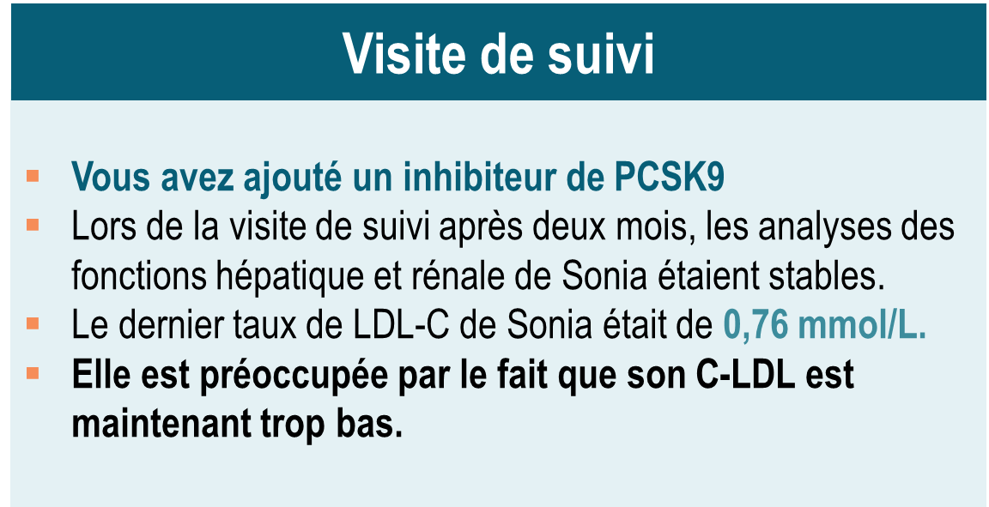
Cas
Sonia

Slide 46
Le taux de LDL-C de Sonia est de 0,76 mmol/L et elle craint qu'il soit trop bas. Quelles sont vos prochaines étapes ?
Arrêter la statine
Arrêter l'ézétimibe
Arrêtez l'inhibiteur de PCSK9
Continuez à prendre tous les médicaments hypolipidémiants
Notes:
Bonne réponse 4

Slide 47
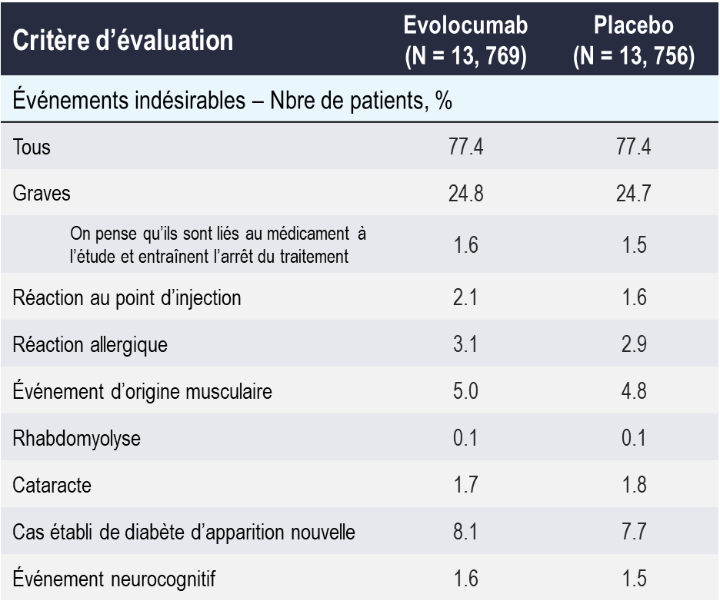
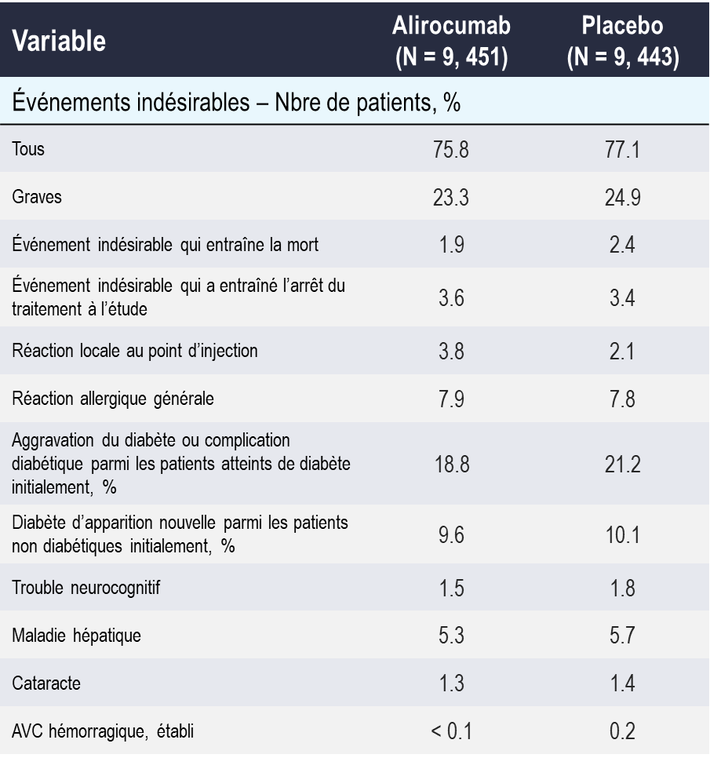
Les inhibiteurs de la PCSK9 sont sûrs
FOURIER : Évolocumab^{(a)}
ODYSSEY Outcomes : Alirocumab^{(b)}
Sebatine MS, et al. N Engl J Med. 2017;376:1713-1722
Schwartz GG, et al. N Engl J Med. 2018:379:2097-2107

Slide 48
Dans l'essai FOURIER, même lorsque le taux de LDL-C était très bas (< 0,5 mmol/L), les paramètres de sécurité étaient similaires pour tous les taux de LDL-C atteints
Événements de sécurité en fonction de la concentration de LDL-C atteinte 4 semaines après la randomisation
P = NS
P = NS
P = NS
P = NS
P = NS
P = NS
P = NS
P = NS
P = NS
P = NS
LDL-C, mg/dL (mmol/L) at 4 weeks
Une analyse secondaire portant sur 25 982 patients de l'essai FOURIER a exploré l'association entre la concentration de LDL-C à 4 semaines et les événements de sécurité préspécifiés sur une période médiane de suivi de 2,2 ans.
EI, événement indésirable ; ALT, alanine aminotransférase ; AST, aspartate aminotransférase ; CK, créatine kinase ; CV, cardiovasculaire ; Discon, abandon ; DM, diabète sucré ; FOURIER, Further Cardiovascular Outcomes Research with PCSK9 Inhibition in Subjects With Elevated Risk ; Hem, hémorragique ; LDL-C, cholestérol à lipoprotéines de basse densité ; Neurocog, neurocognitif ; NS, non significatif ; SAE, événement indésirable grave.Giugliano RP, et al. Lancet. 2017;390:1962-1971.
Notes:
SAE
AE->Discon
Nouveau DM
Cancer
Cataracte
Neurocog
AST/ALT↑
CK↑
Décès non-CV
Hémorragie cérébrale

Slide 49
L'atteinte de taux de LDL-C ultra bas dans l'étude FOURIER a permis de réduire davantage le risque d'événements CV majeurs
Critère d'évaluation primaire (Composite de décès CV, IM, AVC,
Revascularisation coronaire, hospitalisation pour UA)
Critère d'évaluation secondaire (Composite de décès d'origine cardiovasculaire, infarctus du myocarde, accident vasculaire cérébral)
HR: 0.69 (0.49–0.97)
P* = 0.0354
HR: 0.59 (0.37–0.92)
P* = 0.0203
HR: 0.71 (0.56–0.89)
P* = 0.0031
HR: 0.66 (0.50–0.88)
P* = 0.0049
Les événements CV majeurs diminuent progressivement avec la baisse du taux de LDL-C atteint à la semaine 4.
Valeur P par rapport au groupe ayant atteint un LDL-C ≥ 100 mg/dL (≥ 2,6 mmol/L) à 4 semaines.
CV, cardiovasculaire ; HR, rapport des risques (hazard ratio) ; LDL-C, cholestérol à lipoprotéines de basse densité ; MI, infarctus du myocarde ; UA, angor instable.
Giugliano RP, et al. Lancet. 2017;390:1962-1971.

Slide 50
Comment surmonter les obstacles à l’accès aux inhibiteurs de la PCSK9
01
Communiquer les informations nécessaires pour que nos patients soient correctement remboursés
Documenter les antécédents relatifs au C-LDL et d’une possible intolérance aux statines
02
Documenter les caractéristiques à haut risque et les comorbidités
03
Baum SJ, et al. Clin Cardiol. 2017;40:243-254

Slide 51
Stratégies de mise en œuvre des lignes directrices sur les lipides
Garder les régimes de médicaments simples et fournir des instructions claires au patient.
Promouvoir l'adhésion et faire appel au soutien de la famille et des soignants, le cas échéant.
Réduire les obstacles à la prise de médicaments et évaluer souvent l'adhésion.
Intégrer des outils d'aide à la décision dans les dossiers médicaux électroniques et utiliser la technologie pour identifier les patients à haut risque qui ne reçoivent pas le traitement approprié ou n'atteignent pas les seuils fixés.
La prise de décision partagée et la communication sont essentielles à l'adhésion au mode de vie et au traitement médicamenteux ainsi qu'au suivi des lipides.
Communiquer la nature essentielle d'une décision à risque impliquant les preuves, les caractéristiques du patient, le jugement du clinicien et, après avoir entendu les avantages, les risques et les options, l'inclusion de la préférence du patient dans la prise de décision partagée.
Adapted from: http://jaccjacc.acc.org/Clinical_Document/Cholesterol_GL_Web_Supplement.pdf
Grundy SM, et al. Circulation 2019;139(25):e1082-e1143

Slide 52
Les patients en prévention secondaire tirent le plus grand bénéfice de l'intensification du traitement par statine avec l'ajout d'un inhibiteur de PCSK9.

Slide 53

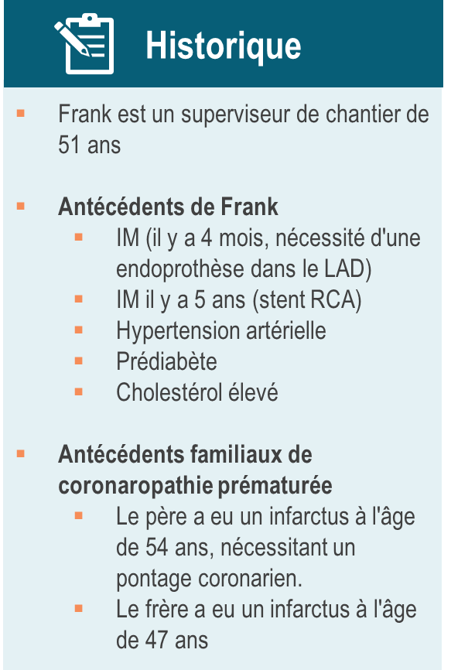
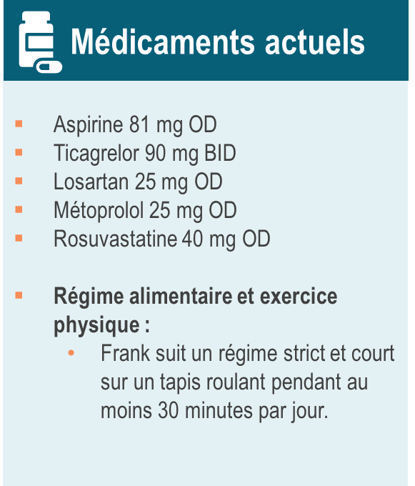
Cas
Frank

Slide 54
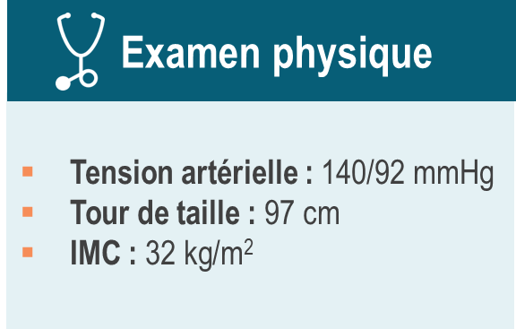
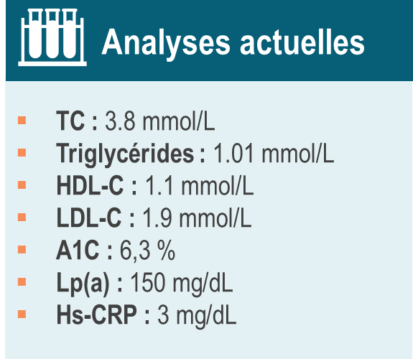
Cas
Frank

Slide 55
DISCUSSION
À quelle fréquence prenez-vous en charge des patients présentant un profil clinique similaire dans votre cabinet ?
Notes:
Discutez de la cogestion avec les spécialistes

Slide 56
Quel médicament offrirait à Frank la plus grande réduction absolue du risque ?
Ézétimibe 10 mg OD
Inhibiteur de PCSK9
Niacine 1000 mg OD
Colesevelam 3,75 gm BID
Notes:
La bonne réponse est 2

Slide 57
NOUVEAU
Les patients en prévention secondaire tirent le plus grand bénéfice de l'intensification de la thérapie par statine avec l'ajout d'un inhibiteur de PCSK9
Frank
L'intensification du traitement hypolipidémiant avec un inhibiteur de PCSK9 (évolocumab ou alirocumab) - avec ou sans l'ajout d'ézétimibe - pour les patients en prévention CV secondaire dont il est démontré qu'ils tirent le plus grand bénéfice d'un traitement par inhibiteur de PCSK9 et chez qui le LDL-C reste ≥ 1,8 mmol/L (ou le non-HDL-C ≥ 2,4 mmol/L ou l'ApoB ≥ 0,7 g/L) est recommandée à la dose maximale tolérée de statine.
(Recommandation forte ; preuves de qualité modérée)
Pearson GJ, et al. 2021 CCS Guidelines for the Management of Dyslipidemia for the Prevention of Cardiovascular Disease in the Adult. CJC. 2021;0(0). doi:10.1016/j.cjca.2021.03.016
Notes:
SCA, syndrome coronarien aigu ; ASCVD, maladie cardiovasculaire athérosclérotique ; PAC, pontage aorto-coronarien ; FH, hypercholestérolémie familiale ; LDL-C, cholestérol à lipoprotéines de basse densité ; IM, infarctus du myocarde ; PAD, maladie artérielle périphérique ; PCSK9, proprotéine convertase subtilisine/ kexin type 9

Slide 58
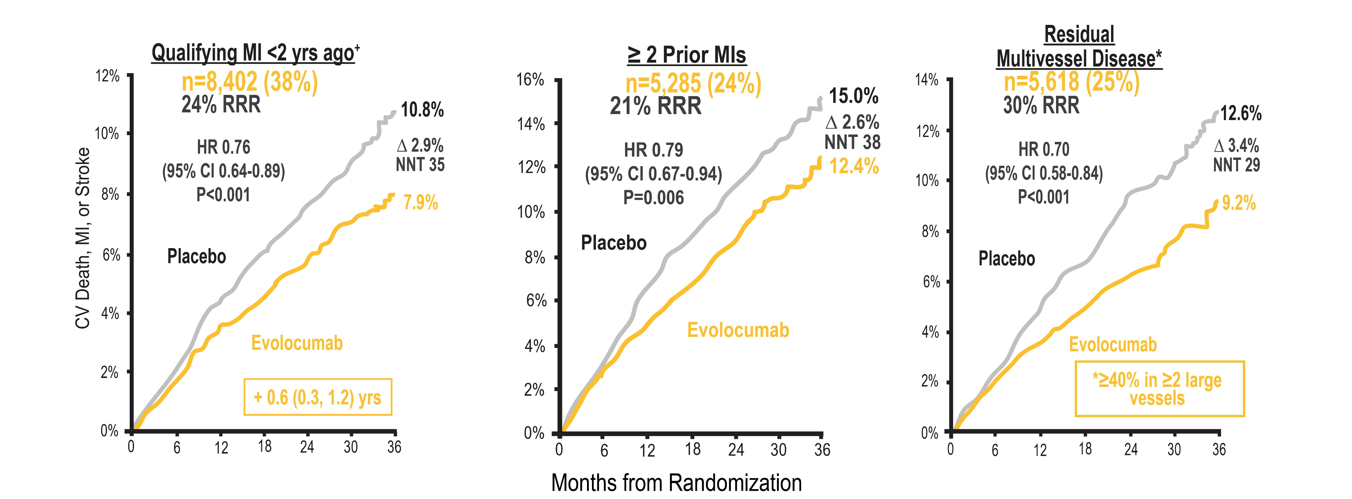
Avantage de l'évolocumab dans les sous-groupes d'IM à risque élevé
N=22 351 avec IM antérieur → médiane ~3 (1, 7) ans auparavant.
Patients ayant subi un IM avec ≥1 caractéristique à haut risque :
RAR_{5 ans} estimé = 5% ou NNT_{5 ans} ~20
Sabatine et al Circulation 2018;138:756-66
Notes:
Infarctus du myocarde qualifié depuis moins de 2 ans
2 IM antérieurs
Maladie multivasculaire résiduelle

Slide 59
Dans une sous-analyse FOURIER, les patients traités par évolocumab dans un délai d'un an après leur dernier infarctus ont présenté une réduction du risque de 25 %
Critère d'évaluation secondaire clé
(Composite de décès CV, IM ou AVC)
Placebo + statine
Évolocumab + statine
(N = 5 711 avec un IM récent ≤ 12 mois)
10.9%
Taux d'événements KM à 3 ans
7.7%
Pour les IM récents : RAR = 3,2 NNT_{3y} = 31
Temps d'analyse (jours)
L'IM à distance est > 12 mois ; ARR = 1,3 %. Les patients ont reçu un traitement de fond à base de statines, 77 % dans le groupe des IM récents et 69 % dans le groupe des IM à distance étant sous statines de haute intensité.
RAR = réduction du risque absolu ; IC = intervalle de confiance ; CV = cardiovasculaire ; HR = hazard ratio ; KM = Kaplan-Meier ; MI = infarctus du myocarde.
Gencer B, et al. JAMA Cardiol. 2020 doi: 10.1001/jamacardio.2020.0882.

Slide 60
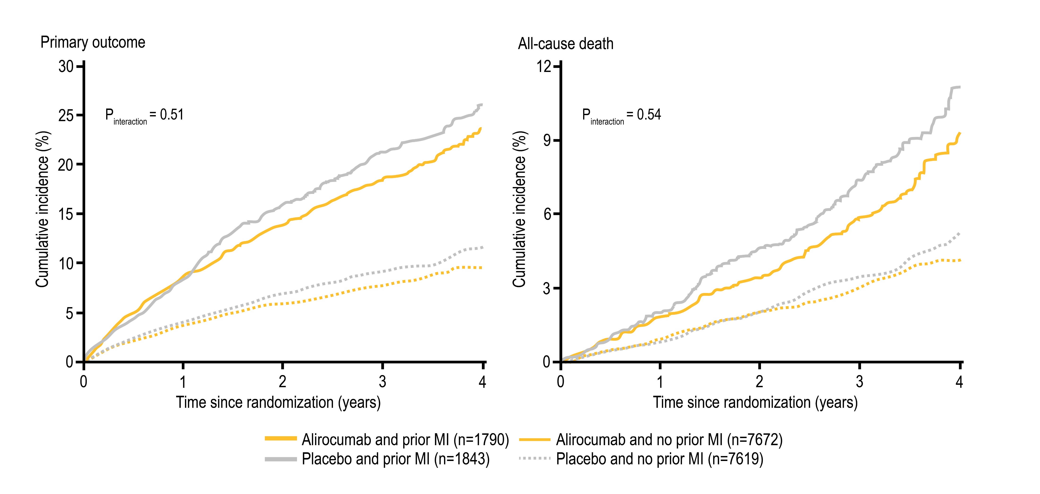
Dans une sous-analyse Odyssey, les patients présentant un SCA récent, un antécédent d'IM étaient associés à un risque CV plus élevé et à une plus grande réduction du risque absolu avec le traitement par l'alirocumab
Résultat primaire
Décès toutes causes confondues
Temps écoulé depuis la randomisation (années)
Temps écoulé depuis la randomisation (années)
Alirocumab et antécédents d’IM Alirocumab et pas d'infarctus antérieur
Placebo et IM antérieur Placebo et aucun infarctus antérieur
Chern-En Chiang et al. J Am Coll Cardiol 2021; 77:8-8.
Notes:
Contexte
Dans l'essai randomisé ODYSSEY OUTCOMES, l’inhibiteur de PCSK9 alirocumab, a réduit les événements cardiovasculaires (CV) indésirables majeurs (MACE) et a été associé à moins de décès par rapport au placebo chez les patients présentant un syndrome coronarien aigu (SCA) récent. Nous avons déterminé si le bénéfice de l'alirocumab était influencé par des antécédents d'infarctus du myocarde (IM) avant le SCA qualifiant.
Méthodes
Le principal résultat de MACE était le décès par maladie coronarienne, l'IM, l'accident vasculaire cérébral ischémique ou l'angine instable nécessitant une hospitalisation. Le décès toutes causes confondues était un résultat secondaire.
Résultats
Comparés aux patients sans antécédents d'infarctus (n=15 291), les patients avec antécédents d'infarctus (n=3 633) étaient plus âgés, présentaient plus de facteurs de risque CV et étaient plus susceptibles d'être des hommes et d'avoir subi d'autres types d'événements CV. Les patients sous placebo ayant déjà subi un infarctus présentaient un risque plus élevé de MACE (rapport de risque ajusté [RRa] 1,85, IC à 95 % 1,62-2,11 ; P<0,001) et de décès toutes causes confondues (RRa 1,56, 1,25-1,95 ; P<0,001) par rapport aux patients sans infarctus. Chez les patients avec et sans antécédent d'infarctus, l'alirocumab a eu un effet relatif cohérent sur le MACE (aHR 0,90, 0,78-1,05 et 0,82, 0,73-0,92 ; Pint=0,34) et le décès toutes causes confondues (aHR 0,84, 0,64-1,08 et 0,87, 0,72-1,05, Pint=0,81 ; Fig.). Les réductions du risque absolu avec l'alirocumab étaient de 1,91 % et 1,42 % (nombre nécessaire à traiter : 53 et 71) pour le MACE et de 1,35 % et 0,41 % (75 et 244) pour le décès toutes causes confondues.
Conclusion
Chez les patients présentant un SCA récent, un antécédent d'infarctus était associé à un risque CV plus élevé et à une plus grande réduction du risque absolu avec le traitement par alirocumab.

Slide 61
Cas
Frank
Visite de suivi
Vous avez ajouté un inhibiteur de la PCSK9
Soulignez à nouveau les avantages de l'adhésion de Frank à des choix de vie sains.
Le taux de C-LDL le plus récent de Frank était de 0.7 mmol/L
Les patients ayant subi un infarctus récent ont un risque plus élevé d'événements CV et présentent des RAR plus importants avec les inhibiteurs de PCSK9 que ceux ayant subi un infarctus plus ancien.
Les patients ayant subi un IM récent ont un risque de base plus élevé et présentent une réduction du risque relatif similaire avec les inhibiteurs de PCSK9.
Ces résultats soutiennent le concept général de l'étude 2021. Dyslipidemia Guidelines de réduire de manière agressive les taux de LDL-C chez les patients à très haut risque, comme ceux ayant subi un IM récent.
RAR : Réduction du risque absolu
Notes:
Utiliser la plateforme médicale électronique pour mettre en évidence les patients ayant subi un infarctus récent et utiliser des outils/applications pour traiter et suivre d'autres facteurs de risque (par exemple, la glycémie, la pression artérielle, etc.).
Réévaluation continue de l'état du patient et mesures de l'observance, du C-LDL, etc...
Cogestion avec des spécialistes et d'autres professionnels de la santé.

Slide 62
Prévention secondaire :
Nouveaux points importants à retenir des lignes directrices de 2021
Le seuil de C-LDL de 1,8 mmol/L pour l'intensification du traitement hypolipidémiant avec des médicaments non statiques en prévention secondaire est souligné.
Chez les patients à très haut risque avec un C-LDL ≥1,8 mmol/L, l'intensification avec l'inhibiteur de PCSK9 est particulièrement recommandée avec ou sans ézétimibe. Le tableau 3 (Patients en prévention secondaire qui tirent le plus grand bénéfice de l'intensification du traitement par statine avec l'ajout d'un inhibiteur de PCSK9) des lignes directrices donne des précisions sur les groupes de patients à très haut risque.
Pour les autres patients atteints de MVAS, l'ézétimibe est recommandé en premier lieu, sauf si le patient présente un C-LDL > 2,2 mmol/L, auquel cas "il peut être préférable d'envisager un PCSK9i en deuxième intention" (c'est-à-dire après une statine).
Un traitement hypolipidémiant supplémentaire à base d'ézétimibe et de PCSK9i peut également être envisagé pour les patients atteints de MVAS ayant un C-LDL <1,8 mmol, en particulier pour les patients considérés comme présentant un risque élevé d'événements récurrents de MVAS.
Il n'y a pas de risque lorsque le taux de C-LDL est très bas et il n'est donc pas nécessaire de désintensifier le traitement hypolipidémiant (un faible taux de C-LDL est sans danger)
Pearson GJ, et al. 2021 CCS Guidelines for the Management of Dyslipidemia for the Prevention of Cardiovascular Disease in the Adult. CJC. 2021;0(0). doi:10.1016/j.cjca.2021.03.016
Notes:
ASCVD, maladie cardiovasculaire athérosclérotique ; LDL-C, cholestérol à lipoprotéines de basse densité.

Slide 63
Résumé du programme
Chez les patients à risque d'événements CV, la réduction du C-LDL reste la priorité absolue.
Le C-LDL est le facteur de risque le plus modifiable dans le risque CV, et le fait de ne pas atteindre les seuils de C-LDL recommandés par les lignes directrices est un élément clé du risque continu.
Des seuils plus bas pour l'intensification du traitement ont maintenant été recommandés et, par conséquent, des options supplémentaires de réduction du C-LDL sont nécessaires.
Les données des essais cliniques avec les inhibiteurs de PCSK9 démontrent l'efficacité et l'innocuité d'une réduction supplémentaire de 60 % du C-LDL en plus du traitement par statine ± ézétimibe, ce qui entraîne une réduction supplémentaire de la MACE.
Pearson GJ, et al. 2021 CCS Guidelines for the Management of Dyslipidemia for the Prevention of Cardiovascular Disease in the Adult. CJC. 2021;0(0). doi:10.1016/j.cjca.2021.03.016

Slide 64
QUESTIONS ET RÉPONSES ET DISCUSSION
Notes:
Principaux points à retenir
QUESTIONS ET RÉPONSES

Slide 65
DIAPOSITIVES DE SAUVEGARDE

Slide 66
Score de Calcium des Artères Coronaires (CAC):
Le CAC ajoute à la prédiction du risque au-delà du FRS
Le test du calcium des artères coronaires est utile pour diagnostiquer une maladie coronarienne subclinique et pour prédire le risque d'événements cardiovasculaires futurs et de décès.
Étant donné la valeur prédictive négative élevée du test, il peut également servir à reclasser le risque chez les patients qui ne présentent pas de facteurs de risque traditionnels. Le CAC ajoute à la prédiction du risque au-delà du FRS.
Avec la prise de décision partagée, des scores calciques élevés peuvent guider l'initiation d’une thérapie par statine ou aspirine.
Il n'est pas recommandé de répéter le test CAC.
Comment interpréter le CAC
CAC = 0 ((normal vrai) a une valeur prédictive négative chez les adultes à faible risque de 95-99% sur 2-5 ans, un taux d'événements de 1,5% sur 10 ans (pas un taux nul d'événements).
CAC > 0 confirme la présence d'une plaque athérosclérotique et l'augmentation des scores est directement proportionnelle à l'augmentation du risque.
CAC > 100 est associé à un risque élevé (>2% de risque annuel).
Même si CAC = 0, les patients présentant des antécédents familiaux importants, des facteurs de risque mal contrôlés, une hypercholestérolémie familiale (FH) ou une Lp(a) élevée doivent envisager un traitement.
Parth P. et al; Cleveland Clinic Journal of Medicine September 2018, 85 (9) 707-716; DOI: https://doi.org/10.3949/ccjm.85a.17097
Notes:
Slide de Sauvegarde –Prévention Primaire: CAC

Slide 67
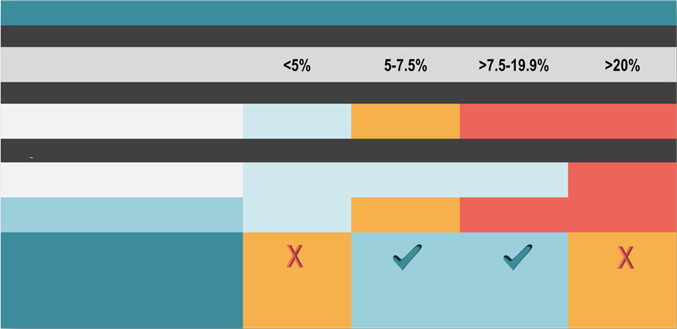
Impact du CAC sur la stratification du risque au-delà du FRS Peut reclasser le risque d'ASCVD entre 7,5 et 19,9%
Utilisation des estimations du risque ASCVD sur 10 ans et du score CAC (Calcium des Artères Coronaires) pour guider le traitement
Estimation du risque de maladie cardiovasculaire athérosclérotique (ASCVD) à 10 ans du patient
Utilisation de la seule estimation du risque ASCVD
Statine non recommandée
Envisager statine dans certains groupes*
Statine recommandée*
Statine recommandée*
Utilisation de la seule estimation du risque ASCVD + CAC
Si le score CAC = 0
Statine non recommandée
Statine non recommandée
Statine non recommandée
Statine recommandée
Si le score CAC > 0
Statine non recommandée
Envisager une statine
Statine recommandée
Statine recommandée
Le score CAC modifie-t-il le plan de traitement ?
CAC n'est pas efficace pour cette population
CAC peut reclasser le risque à la hausse ou à la baisse
CAC peut reclasser le risque à la hausse ou à la baisse
CAC n'est pas efficace pour cette populationion
* After risk discussion
Modified from: Greenland P et al JACC 2018: 72(4): 434 - 47
Notes:
Diapositive de Sauvegarde CAC
Le dépistage du CAC par tomographie assistée par ordinateur peut être envisagé pour les adultes asymptomatiques ≥ 40 ans et il est suggéré pour ceux à risque intermédiaire (FRS 10%-20%) pour lesquels les décisions thérapeutiques sont incertaines. (Forte recommandation, Preuve de Qualité Moyenne)
Le dépistage du CAC par tomographie assistée par ordinateur ne doit pas être effectué pour : (1) les individus à haut risque ; (2) les patients recevant un traitement à la statine ; ou (3) les adultes les plus asymptomatiques et à faible risque. (Forte Recommandation ; Preuve de Qualité Moyenne)
Le dépistage du CAC peut être envisagé pour un sous-ensemble d'individus à faible risque > 40 ans ayant des antécédents familiaux d'ASCVD prématurée (hommes < 55 ans ; femmes ≤† 65 ans) en plus d'identifier les causes génétiques connues de la coronaropathie telles qu'un taux élevé de Lp(a) ou FH où dans ce cas il est suggéré. (Faible Recommandation; Preuve de Basse qualité)
Tests de laboratoire au Canada
Les tests CAC ne sont pas uniformément disponibles ou uniformément financés au Canada à l'heure actuelle

Slide 68
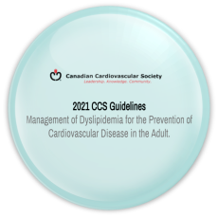

NOUVEAU
Le CAC et la décision de traitement
Le dépistage du CAC par tomographie assistée par ordinateur peut être envisagé pour les adultes asymptomatiques ≥ 40 ans et il est suggéré pour ceux à risque intermédiaire (FRS 10%-20%) pour lesquels les décisions thérapeutiques sont incertaines. (Forte recommandation, Preuve de Qualité Moyenne)
Le dépistage du CAC par tomographie assistée par ordinateur ne doit pas être effectué pour : (1) les individus à haut risque ; (2) les patients recevant un traitement à la statine ; ou (3) les adultes les plus asymptomatiques et à faible risque. (Forte Recommandation ; Preuve de Qualité Moyenne)
Le dépistage du CAC peut être envisagé pour un sous-ensemble d'individus à faible risque > 40 ans ayant des antécédents familiaux d'ASCVD prématurée (hommes < 55 ans ; femmes ≤† 65 ans) en plus d'identifier les causes génétiques connues de la coronaropathie telles qu'un taux élevé de Lp(a) ou FH où dans ce cas il est suggéré. (Faible Recommandation; Preuve de Basse qualité)
Tests de laboratoire au Canada
▪ Les tests CAC ne sont pas uniformément disponibles ou uniformément financés au Canada à l'heure actuelle
ASCVD, maladie cardiovasculaire athérosclérotique ; AU, unités Agatston ; CAC, calcium des artères coronaires ; CV, cardiovasculaire ; FH, hypercholestérolémie familiale ; FRS, score de risque de Framingham ; Lp(a), lipoprotéine a ; MI, infarctus du myocarde ;
ECR, essais contrôlés randomisés
Pearson et al. 2021 Lignes directrices de la Société canadienne de cardiologie sur la prise en charge de la dyslipidémie pour la prévention de la maladie cardiovasculaire chez l'adulte. De: https://doi.org/10.1016/j.cjca.2021.03.016
Notes:
Slide de Sauvegarde –Prévention Primaire: CAC
Les algorithmes typiques de risque d'événements liés aux ASCVD (p. ex. FRS) peuvent entraîner une surestimation ou une sous-estimation importante du risque d'événements liés aux ASCVD⁶³, et, par conséquent, une gestion inappropriée des facteurs de risque.
De plus, la valeur de ces algorithmes pour prédire la présence et le poids de l'athérome est faible. La littérature regorge d'études cliniques renforçant le concept selon lequel l'évaluation directe de la présence d'athérome, par le biais de la CAC, améliore considérablement la sélection appropriée des patients susceptibles de bénéficier d'un traitement modifiant les lipides.
Les mesures de CAC sans contraste sont sensibles, reproductibles et peuvent être réalisées rapidement avec une dose moyenne de radiation de 0,89 mSv (par rapport à l'exposition annuelle au rayonnement de fond d'environ 3,0 mSv).
Une mesure du CAC > 0 unité Agatston (UA) confirme la présence d'une plaque d'athérome. L'augmentation des scores est directement proportionnelle à l'augmentation du risque d'événement ASCVD.⁷¹⁻⁷⁴ Une mesure CAC > 100 UA est associée à un risque élevé (> 2% de risque annuel) d'événement ASCVD dans les 2-5 ans et constitue généralement une indication pour une modification intensive des facteurs de risque CV, y compris le traitement du LDL-C. Un CAC > 300 UA place le patient dans une catégorie à très haut risque, avec un risque d'infarctus ou de décès par maladie cardiovasculaire d'environ 28 % sur 10 ans.

Slide 69


Cibles x Seuils
Clarification de la terminologie
CIBLES
SEUIL
pour la réduction du LDL-C en réponse à un traitement sont définis par des réponses en pourcentage
Une valeur spécifique du LDL-C (ou du non-HDL-C) à laquelle ou au-dessus de laquelle les cliniciens doivent envisager de commencer ou d'intensifier le traitement
(Strong Recommendation; High Quality Evidence)
(Strong recommendation; Expert consensus)
Grundy SM, et al. J AM Coll Cardiol. 2019; 73:e285-e350
Notes:
Slide de Sauvegarde –Prévention Secondaire : Seuils

Slide 70
Cibles x Seuils de Thérapie
Les ECR identifient des seuils d'initiation d'un traitement hypolipidémiant intensifié en prévention secondaire.
Aucune preuve directe provenant d'ECR (ou d'autres recherches) pour toutes cibles spécifiques.
Aucune preuve de l'argument souvent cité selon lequel des objectifs plutôt que des seuils entraîneraient une meilleure mise en œuvre de la thérapie hypolipidémiante intensifiée dans la prévention secondaire.
Effet négatif potentiel des cibles, car elles peuvent conduire à un ajustement de la dose et à des niveaux de LDL-C plus élevés.
Possibilité d'un algorithme plus compliqué dans la pratique clinique lorsque l’on poursuit des cibles.
Imprécision du calcul du LDL-C pour les faibles concentrations de LDL-C.
Pearson GJ, et al. 2021 CCS Lignes directrices 2021 de la SCC sur la prise en charge de la dyslipidémie pour la prévention de la maladie cardiovasculaire chez l'adulte. CJC. 2021;0(0). doi:10.1016/j.cjca.2021.03.016
Notes:
Slide de Sauvegarde –Prévention Secondaire : Seuils

Slide 71
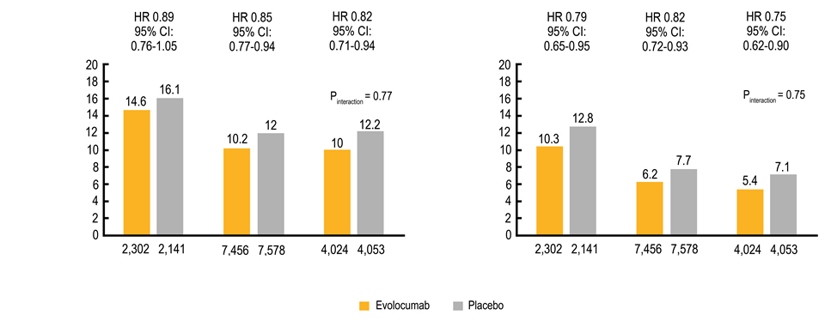
Essai de FOURIER
Efficacité de l'Evolocumab chez les patients atteints de CKD
Réduction absolue du risque - 1,5%
Réduction absolue du risque - 1,8%
Réduction absolue du risque – 2,2%
Réduction absolue du risque - 2,5%
Réduction absolue du risque - 1,5%
Réduction absolue du risque – 1,7%
Taux d'événements Kaplan-Meier
(%)
Taux d'événements Kaplan-Meier
(%)
Nb de patients
Nb de patients
Maladie rénale chronique de
stade ≥3
Maladie rénale chronique de
stade 2
Fonction rénale préservée
Maladie rénale chronique de
stade ≥3
Maladie rénale chronique de
stade 2
Fonction rénale préservée
Les taux d'événements de Kaplan-Meier à 30 mois sont indiqués en fonction du groupe de traitement, le placebo étant en gris et l'evolocumab en orange
Chaytan DM, et al. J AM Coll Cardiol. 2019:73:2961-2970
Notes:
Cas de Sonia

